Slide 1

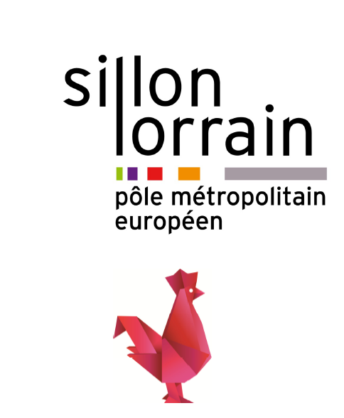





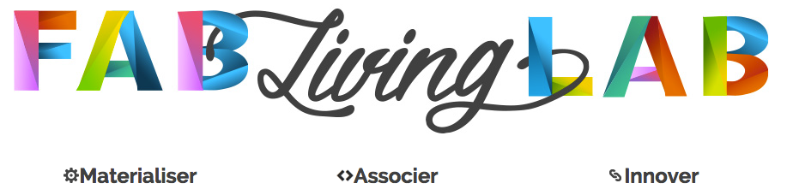



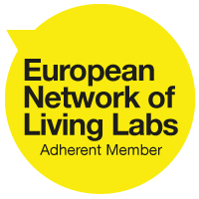




Plate-forme de co-design pour
Manager l’innovation collaborative
www.lf2l.fr
Membre fondateur
Membre fondateur

Slide 2

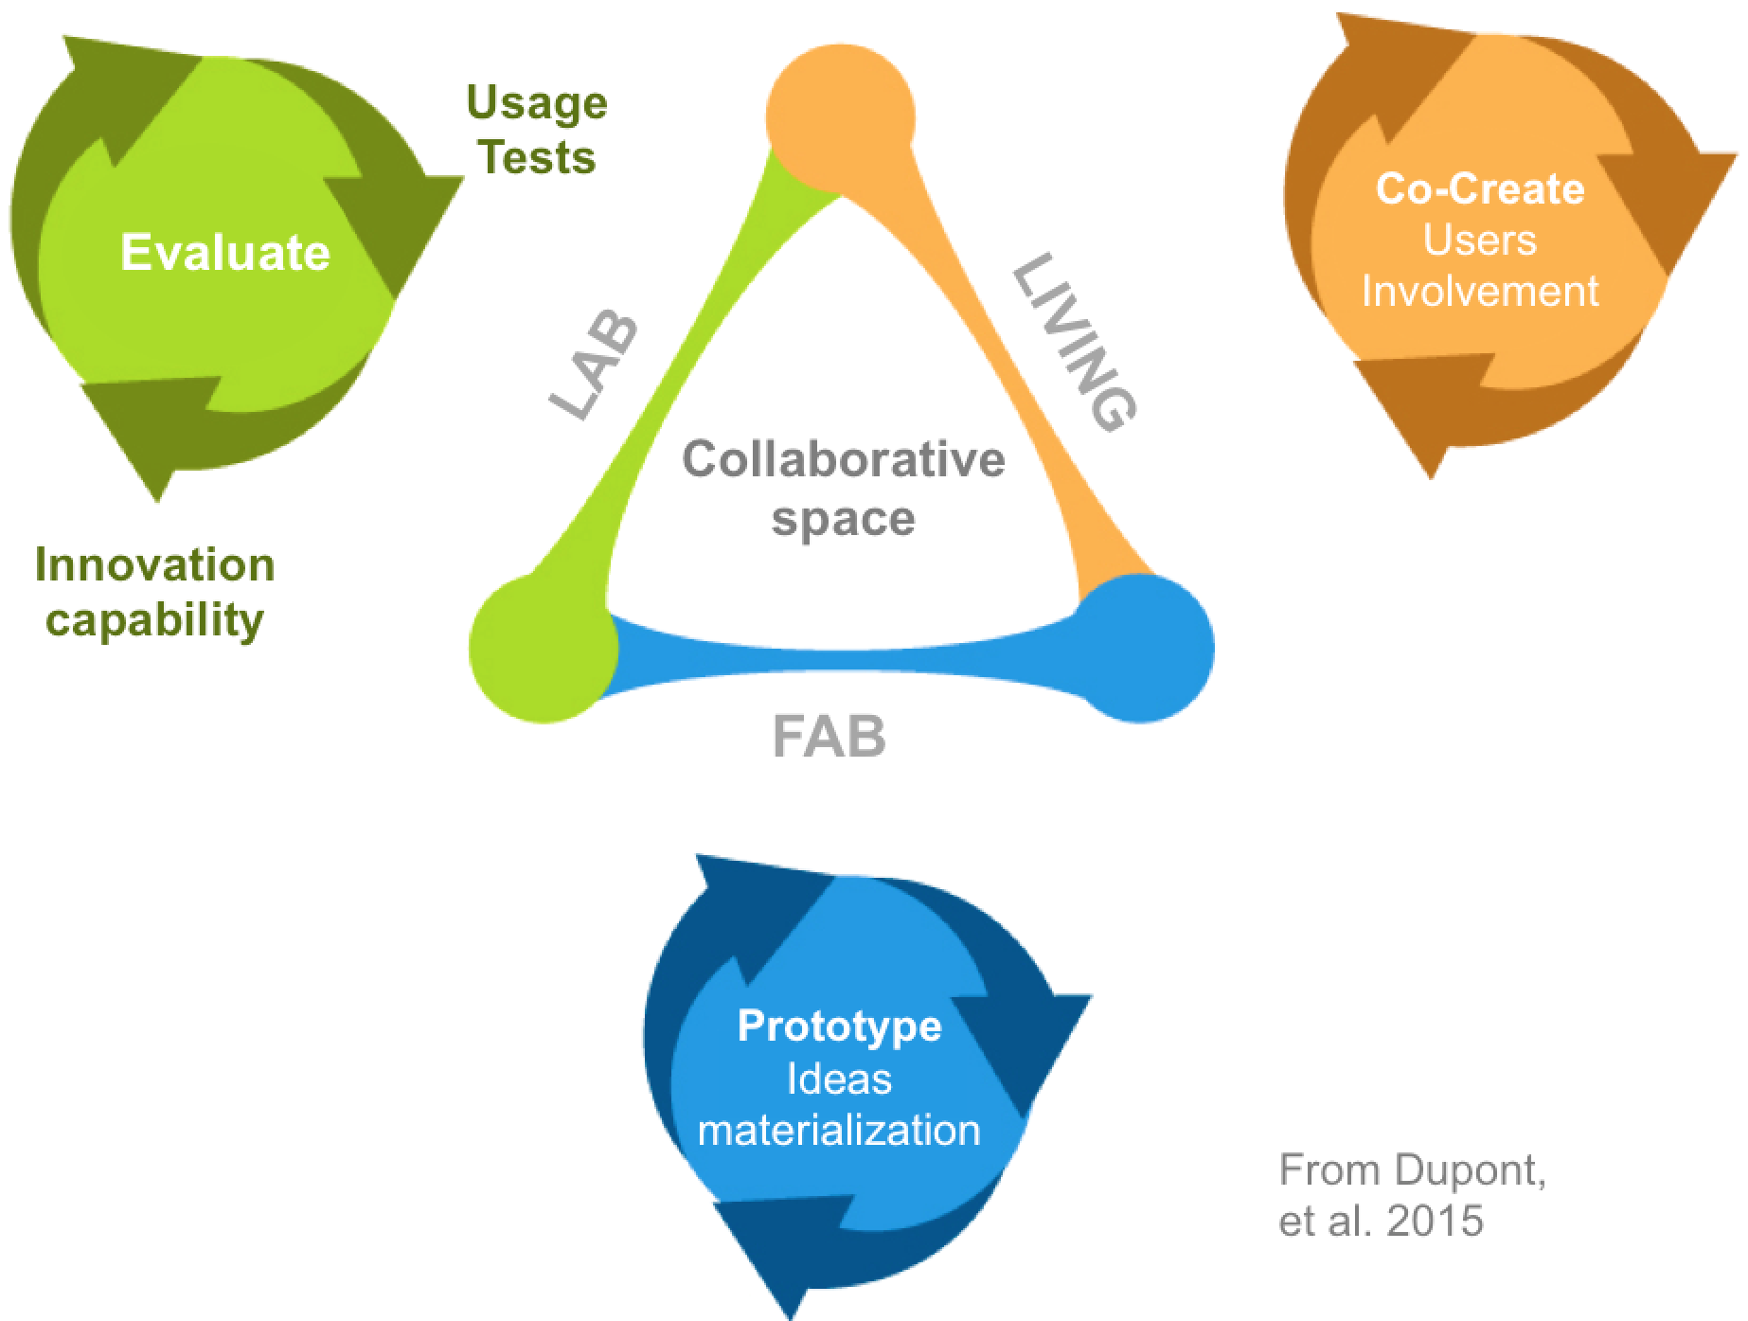

Scientific identity
45 Members (around)
24 permanent researchers
(10 full Pr. or assimilated, 13 associated Pr. or assimilated, 1 Research engineer)
1 Study engineer
2 Postdoc
3 Temporary lecturers
2 Admin.
Multidisciplinary team in Industrial Engineering specialized in the study of innovation processes
14 PhD students
CNU Sections: 60, 61, 62, (70 , 06)
1 research platform (LF2L - http://lf2l.fr)

Slide 3
Notre métier aujourd’hui…
Our job today…
Creator of methods & tools supporting innovation process
Research domain: Front end of innovation
Prospective & weak signals
Design assistance in front end
Acceptability product/process/ supply chain
Innovation Metrology
Innovation capability
Product
Process
Technological Emergence/maturity
Product-Process
Industrial supply chain
Materialized
Creative Exploration
Feasibility Product-Process
Physic & digital (virtual) Prototyping
Validation during the front end
Multi-actors Acceptability
User eXperience & test by use
IIP- Potential innovation index IIE Export through innovation index TLB+
MRT – Resource Management Technological Roadmap
Agile supply chain
Creativity / 2 days to genarte ideas
Need analysis / DESTINEED
Living Lab approach

Slide 4

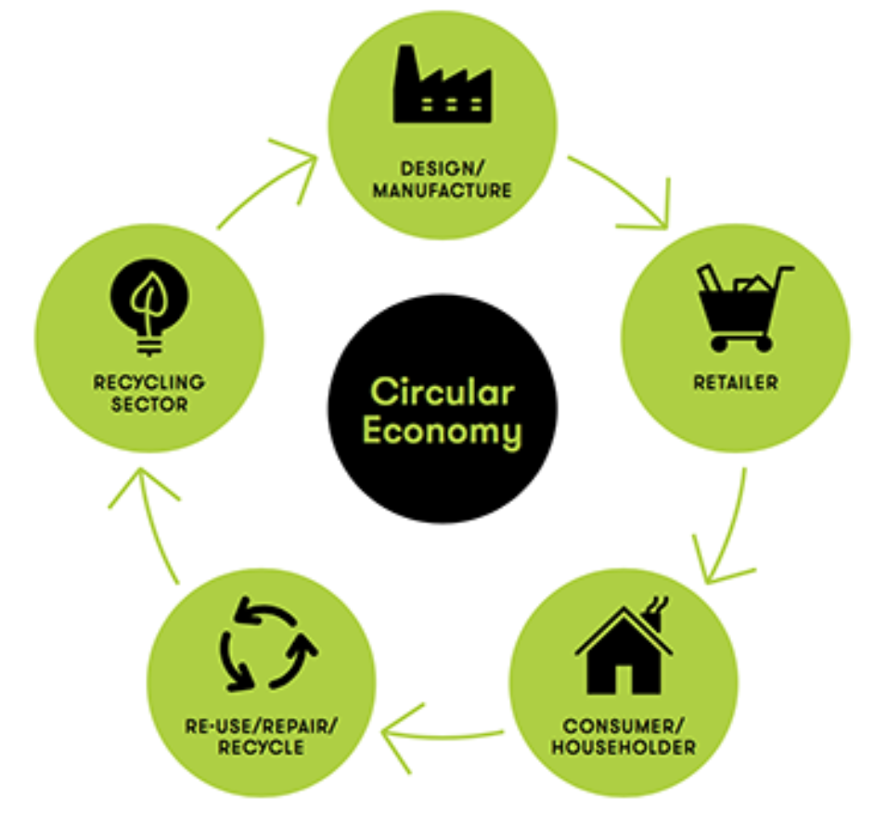
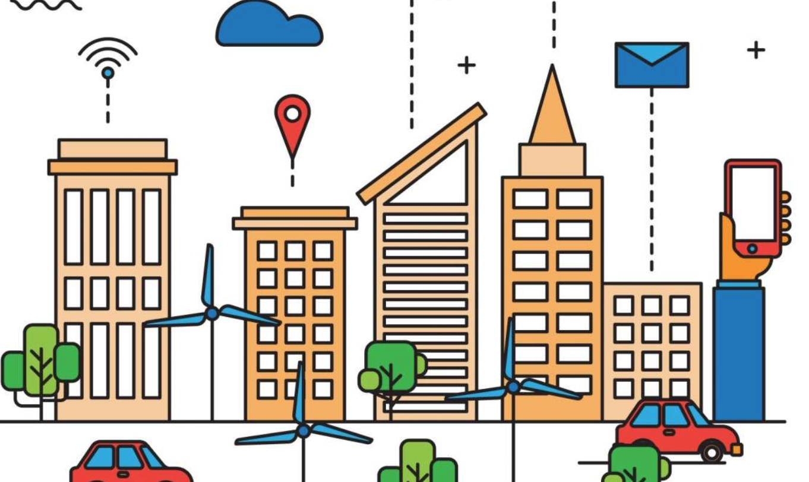
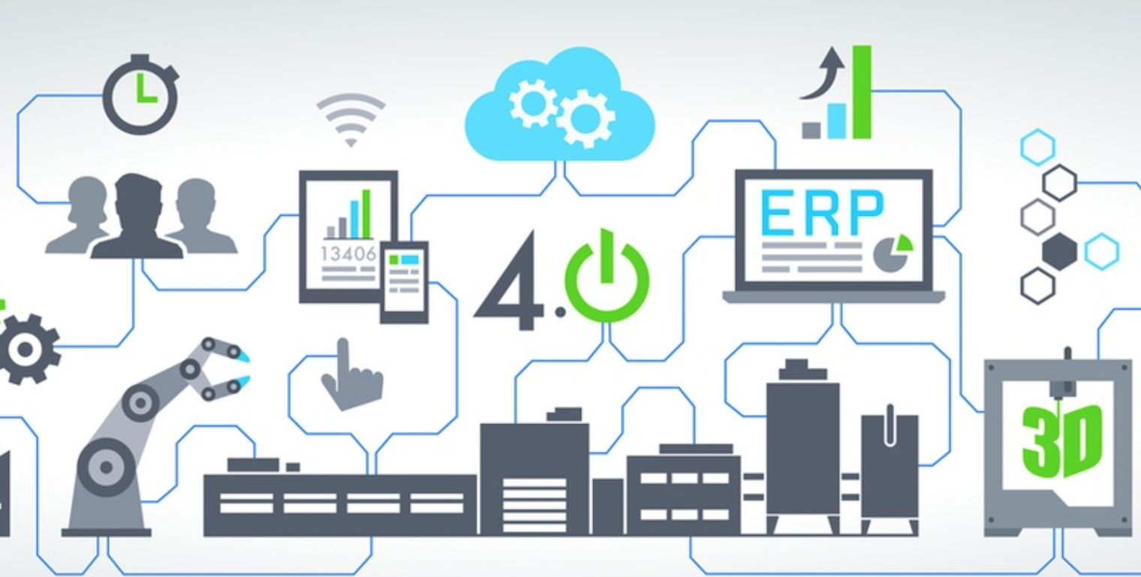
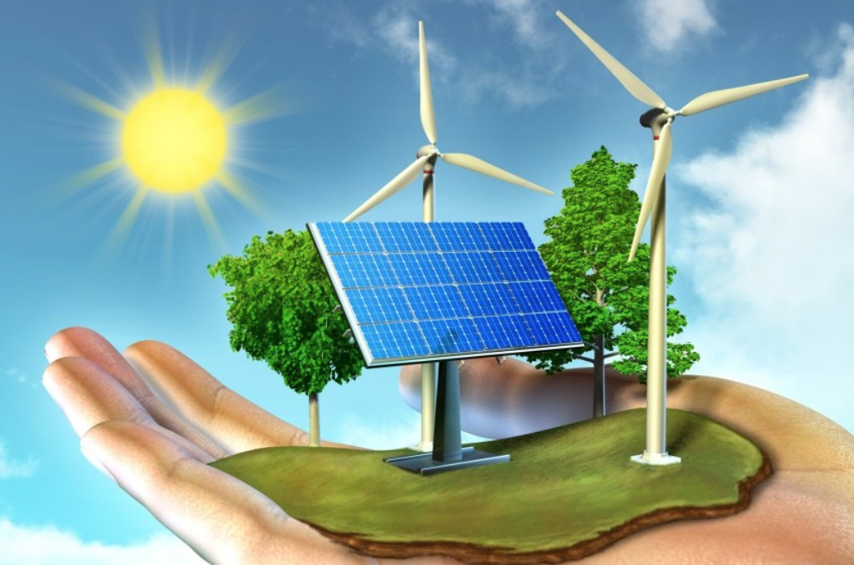
Innovation: a response to social issues
Smart cities
Industries 4.0
Bio-economy
Renewable Energies
Circular economy
Health
Active mobility
Well being
Lean & digital Transformation
3D printing & open source
Organic sourced products
Bio fuels
Valorization of biomass
Hydrogen
Energy efficiency
Smart Grid / Electromobility
Social impact of energy
Recyclability
Sustainability
Notes:
http://www.nowebagency.com/what-are-smart-cities/
https://www.kaercher.com/ca-fr/decouvrez-kaercher/l-entreprise/histoires-de-kaercher/industrie-4-0.html
http://www.georgofili.world/detail.aspx?id=175
https://irenanewsroom.org/six-economic-benefits-of-renewable-energy/
https://www.greenindustries.sa.gov.au/circular-economy

Slide 5







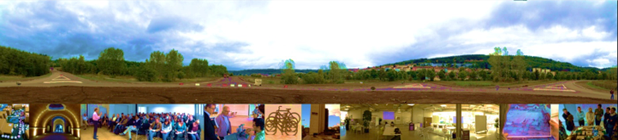

Lorraine Smart Cities Living Lab
2019
2010
2015
2013
2005
Co-founder
2014
2008
2015-2016
2011
Co-Founder
Origin
2018
Programmes et plate-forme de recherche
Demonstrateurs
Projets
Réseaux
Communautés d’usage et de pratiques
Innovation
Collaborative
Parternatriats PPP
Developemment régional
Du… Living Lab au…
&
Notes:
Un projet universitaire au service du développement des territoires
I‘m LD researcher at UL - ERPI Laboratory, a laboratory dedicated to innovative process for 25 years.
Our research activities led us to start our first LL project 8 years ago, in 2008. In parallel we made the first Fab Lab in our region and the first Fab lab in a French School of engineers Enoll accepted us as member 2 years after in 2010 and the year after the Fab Foundation recognized our Fab Lab
Finally with our university projects we were involved in the creation of national and international networks
Furthermore, thanks to the universality and the competencies of our university, we support economic, territorial and social development in our region.
And we talked about smart cities as the capacity to tackle social and technological issues together
(eg. Electromobility
Our different projects developed as Public-Private-People Partnerships show us it was relevant and necessary in our context to merge our LL and FL platforms and we designed the Fab Living Lab Concept in 2013 with the support of French big companies, SMEs associations, cities and territories.
----- Notes de la réunion (14/06/17 16:39) -----
OIC

Slide 6
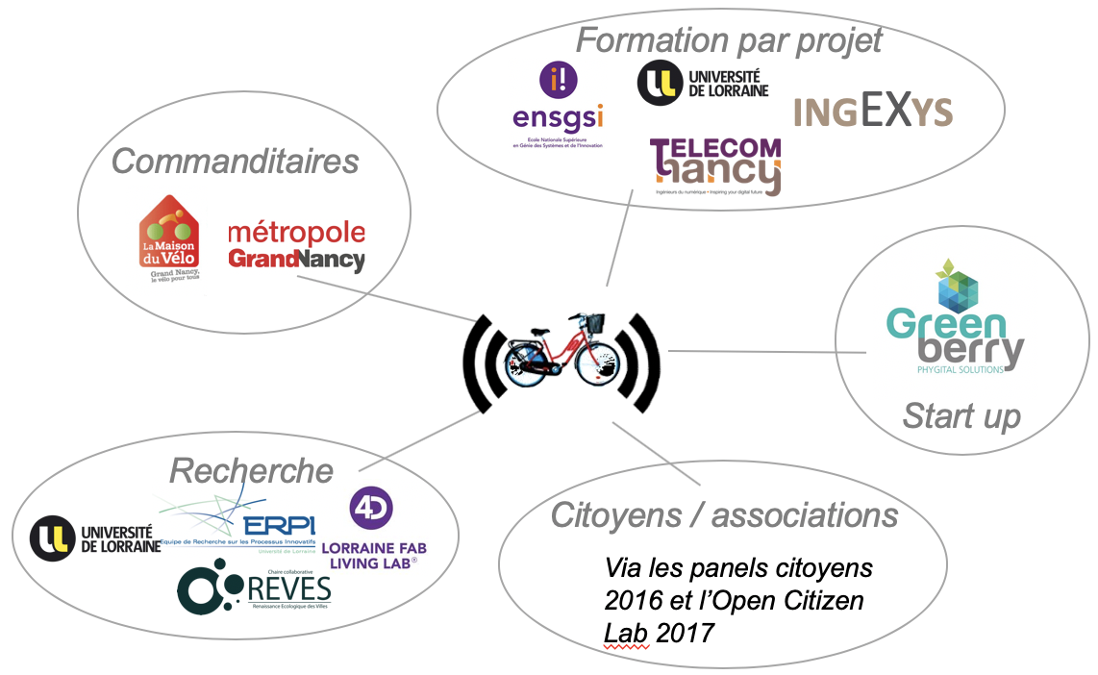
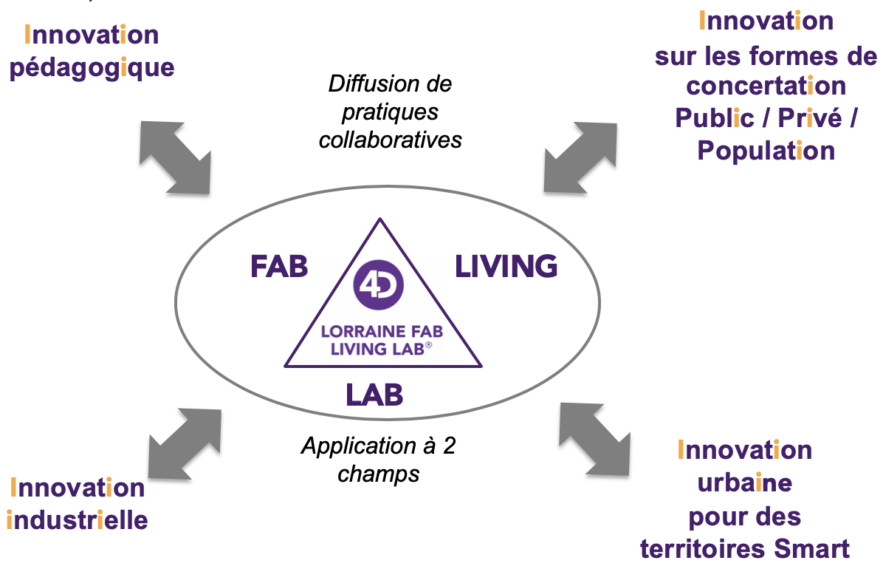
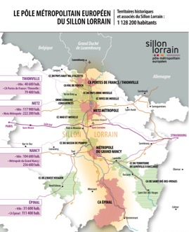


Science participative
Et Open Citizen Lab à la Foire
LabCom
N-Hum-Innov
Chaire PRINCIP
Chaire Collaborative REVES
Chaire
PEAK PRINCIP
Chaire Innovation. Territoires d’Innovation
Projets H2020
Notes:
Remettre à jour.
Systémique : développement mutuel des projets et de la plate-forme.

Slide 7
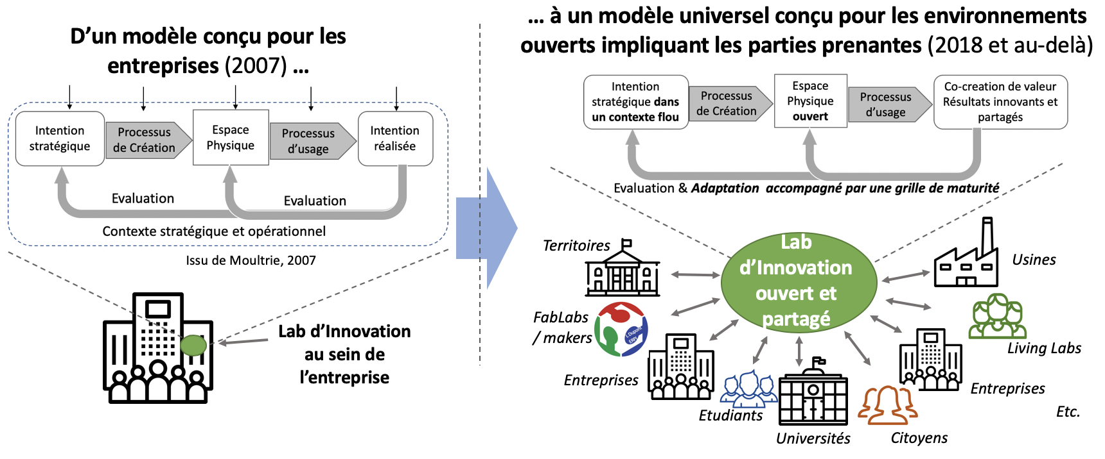
Repenser la place des usages
En concevant des espaces d’innovation adaptés pour intégrer les usagers et les citoyens dans les projets d’entreprises et de territoires
Osorio F., Dupont L., Camargo M., Palominos P., Peña J.I., Alfaro M. (2019) Design and management of innovation laboratories: Toward a performance assessment tool. Creativity and Innovation Management, Wiley, 2019, 28 (1), pp.82-100. 〈https://onlinelibrary.wiley.com/doi/full/10.1111/caim.12301〉.
Notes:
Osorio F., Dupont L., Camargo M., Palominos P., Peña J.I., Alfaro M. (2019) Design and management of innovation laboratories: Toward a performance assessment tool. Creativity and Innovation Management, Wiley, 2019, 28 (1), pp.82-100. 〈https://onlinelibrary.wiley.com/doi/full/10.1111/caim.12301〉. 〈10.1111/caim.12301〉. 〈hal-01987047〉

Slide 8
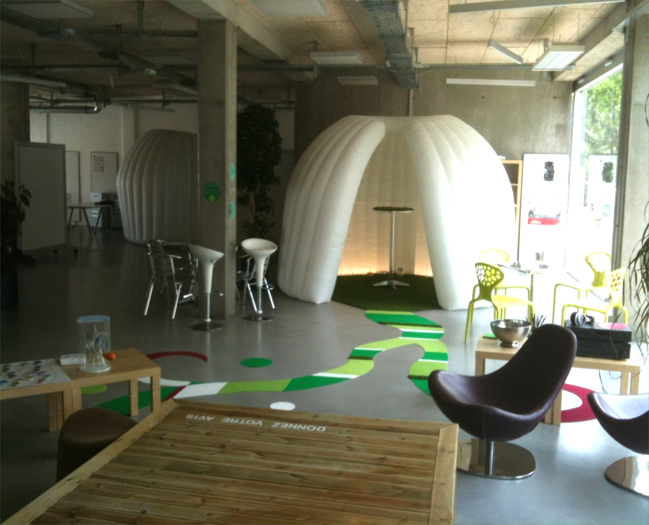
Plate-forme d’évaluation prospective des usages et de l’acceptabilité des innovations

Slide 9




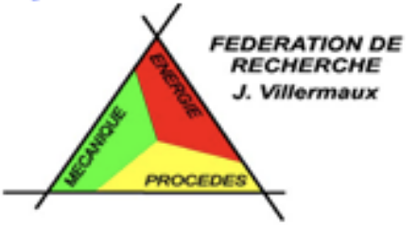




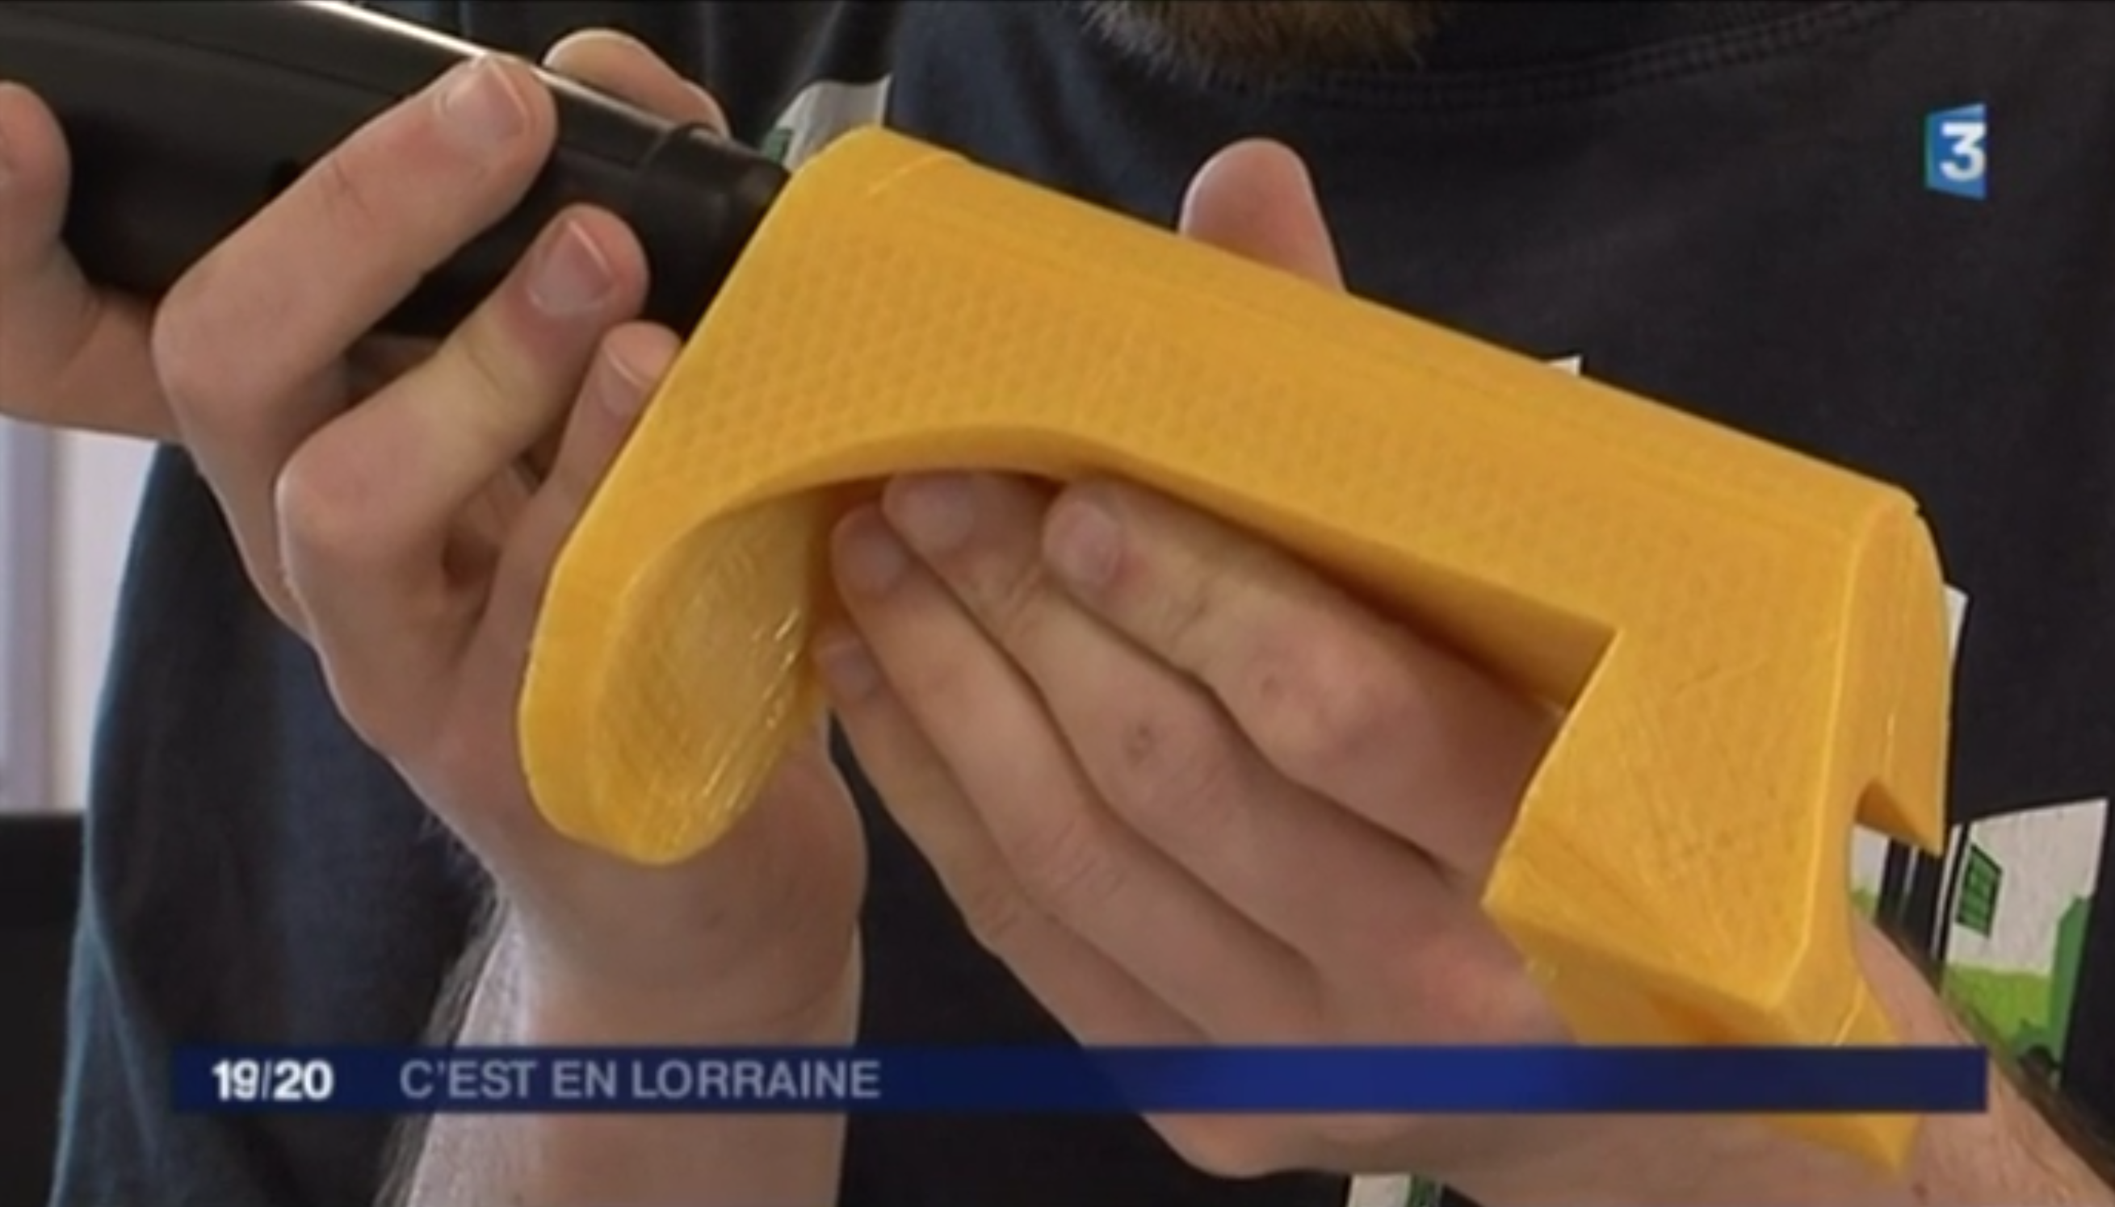






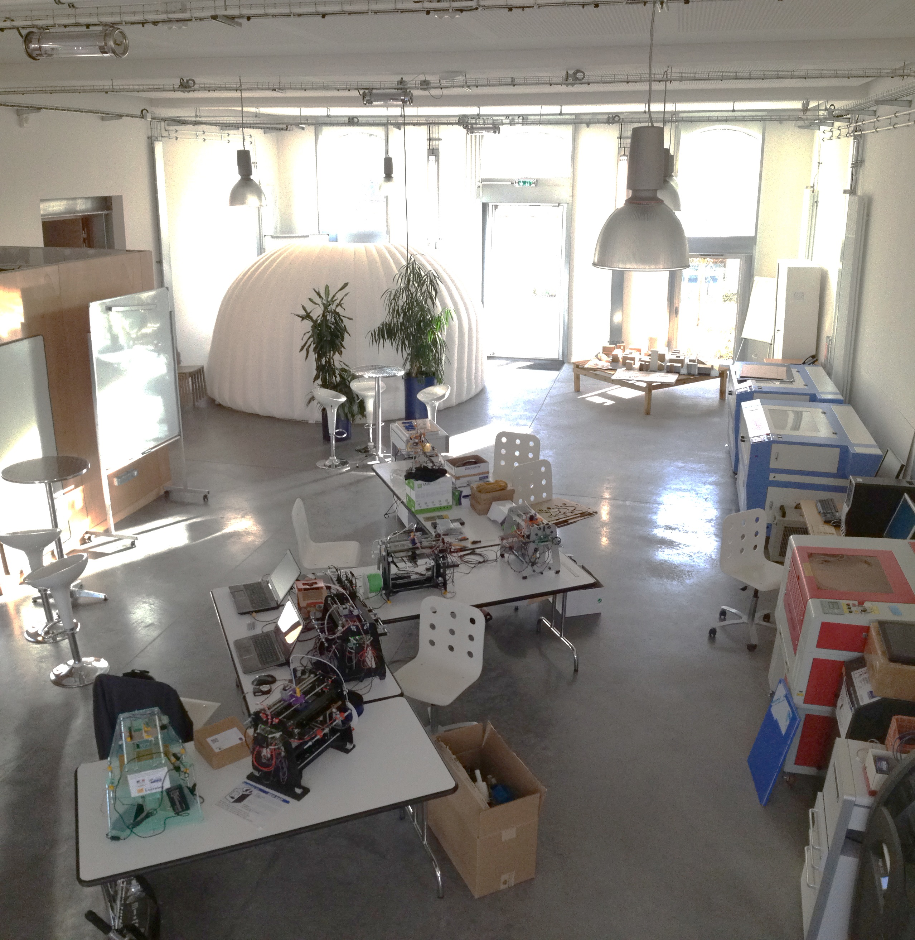


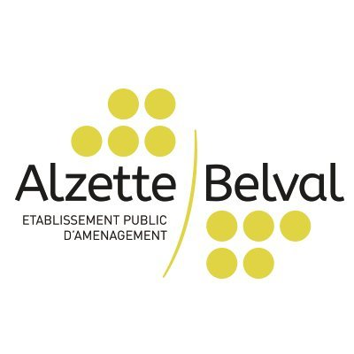














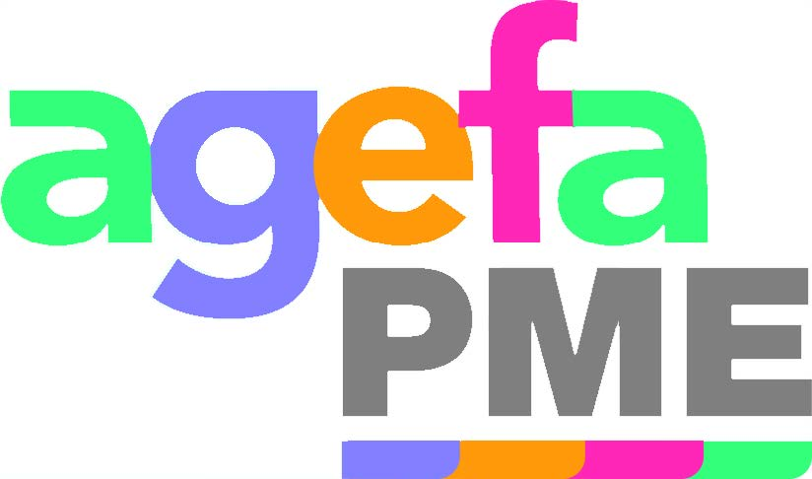


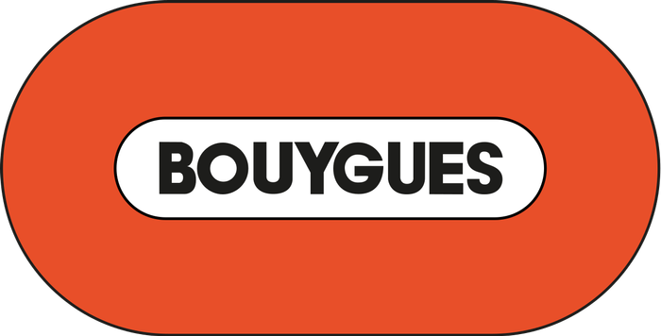

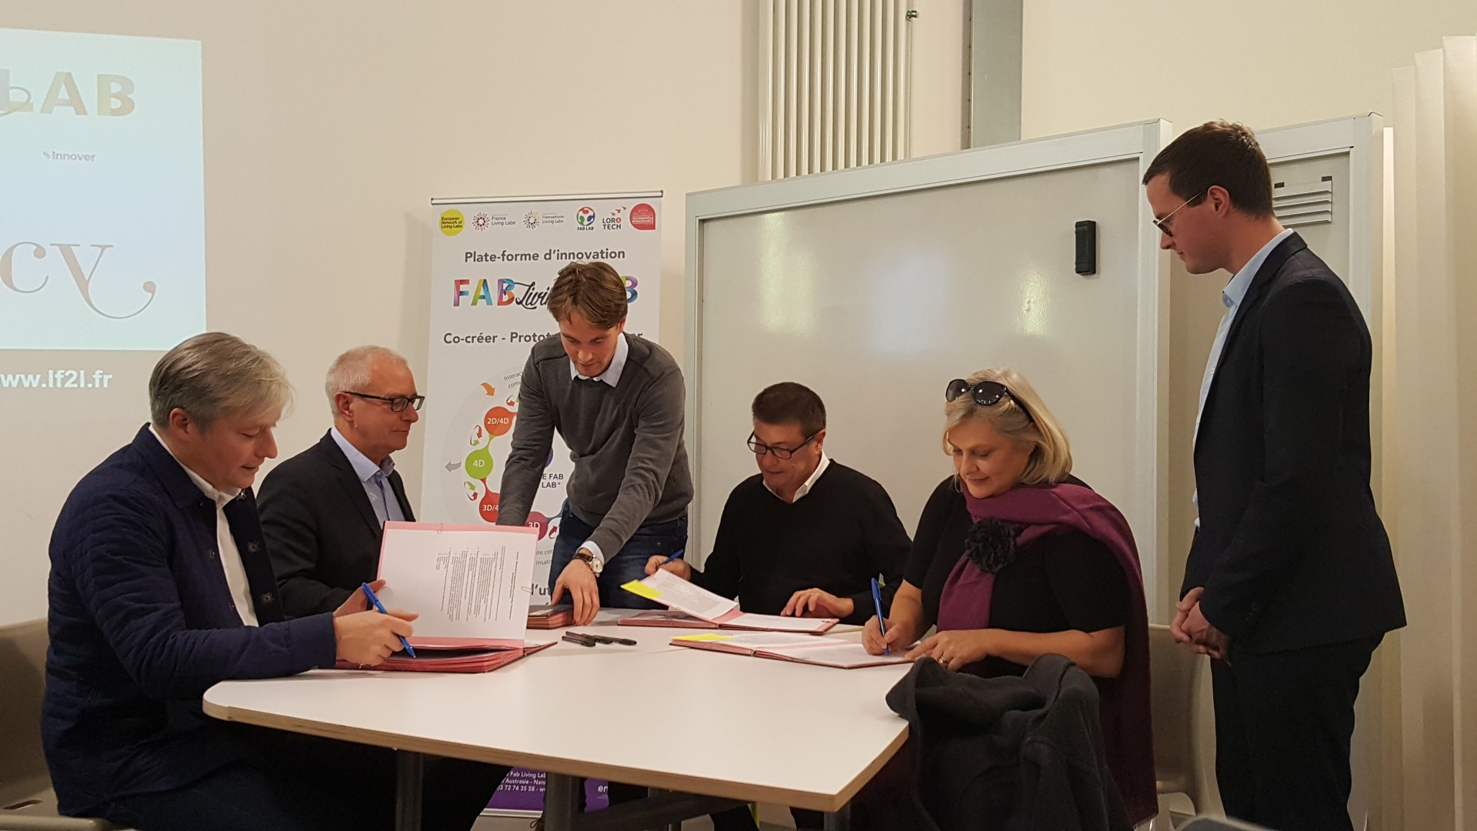
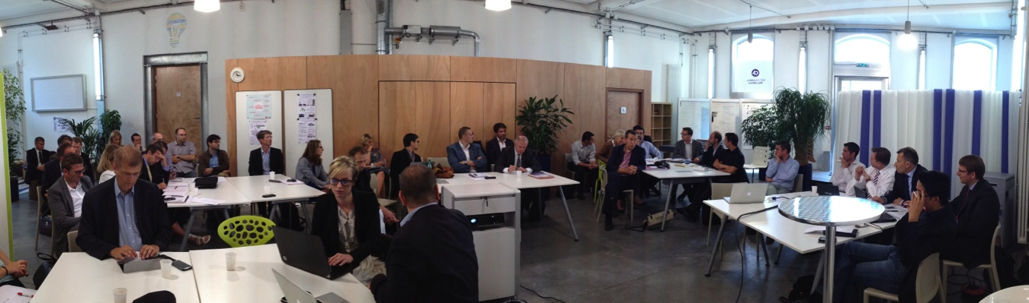
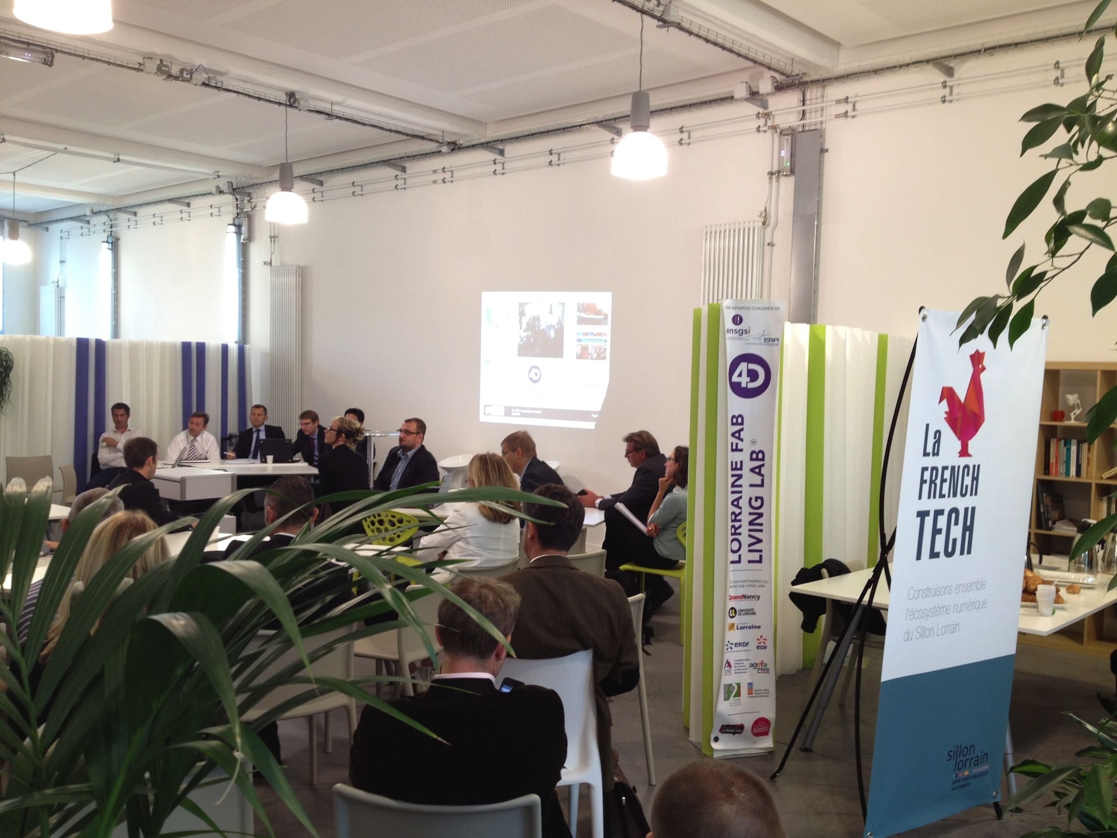
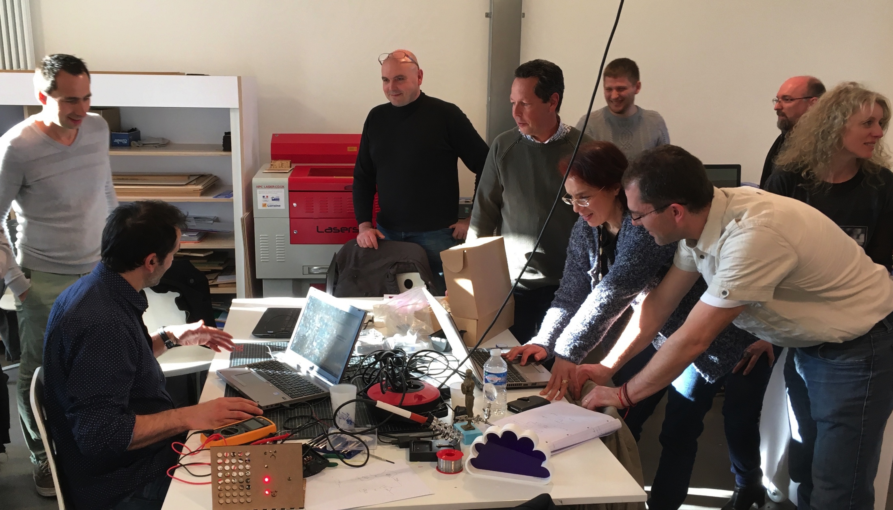
Ecosystème collaboratif
LSE
Universitaires / Chercheurs / Etudiants
Communautés de pratiques croisées et complémentaires
Réseaux internationaux depuis 2008
Citoyens / Territoires / Villes
Entreprises / Clusters
Notes:
Force de frappe = la capacité à mobiliser des communautés de pratiques
mener des actions ciblées au près des sous préfectures
en mobilisant les étudiants du PEEL
avec action ciblées
Innovation territoriale de la DPAS croisé avec le PEEL
Zone de Folquemont (District Urbain)

Slide 10

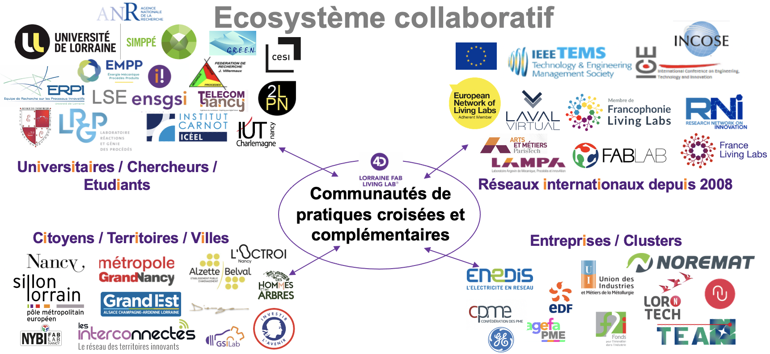
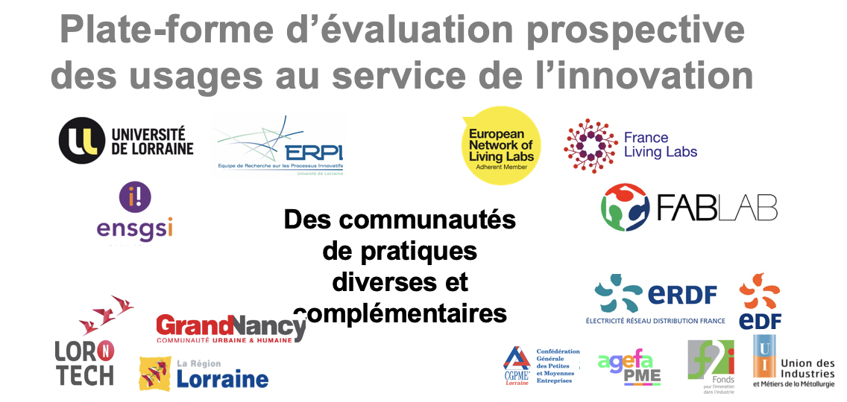
Plus de 5 ans de croissance soutenue
Et d’engagement auprès des acteurs du territoire
Nov. 2019
Janv. 2014
De 1,5 ETP en 2014 à 7 ETP en 2020 autofinancés par ERPI / ENSGSI
Notes:
En quoi cette augmentation de partenariat est-elle une augmentation dans la puissance d’innover ?
Ou ne sommes nous pas simplement en présence d’une duplication ?

Slide 11
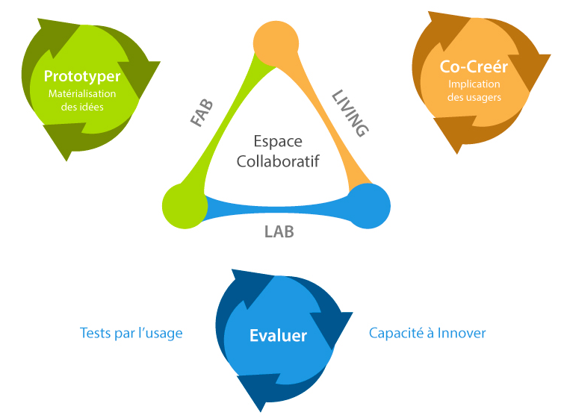

Dynamiques et technologies complémentaires
Tests par l’usage
Co-créer
Implication des usagers
Evaluer
LAB
LIVING
Espace Collaboratif
Capacité à innover
FAB
Prototyper
Materialisation des idées
D’après Dupont, et al. 2015
Notes:
Dupont, L., Morel, L., & Lhoste, P. (2015) Le Lorraine Fab Living Lab : la 4ème dimension de l’innovation In Actes des Journées Hubert Curien, colloque Science & you, Nancy, France.

Slide 12
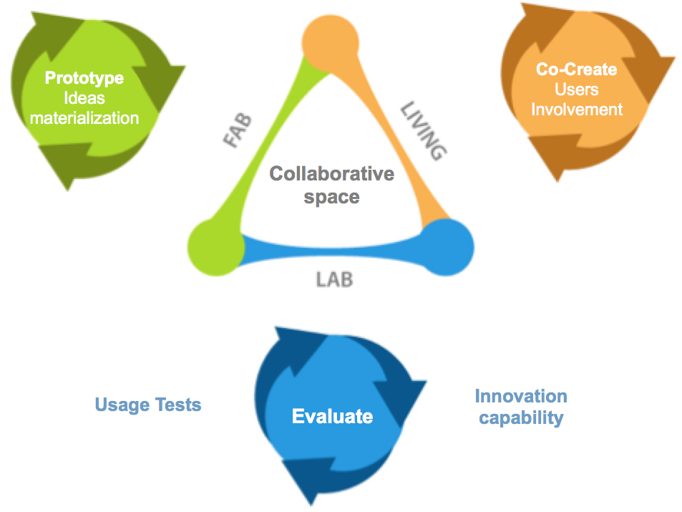
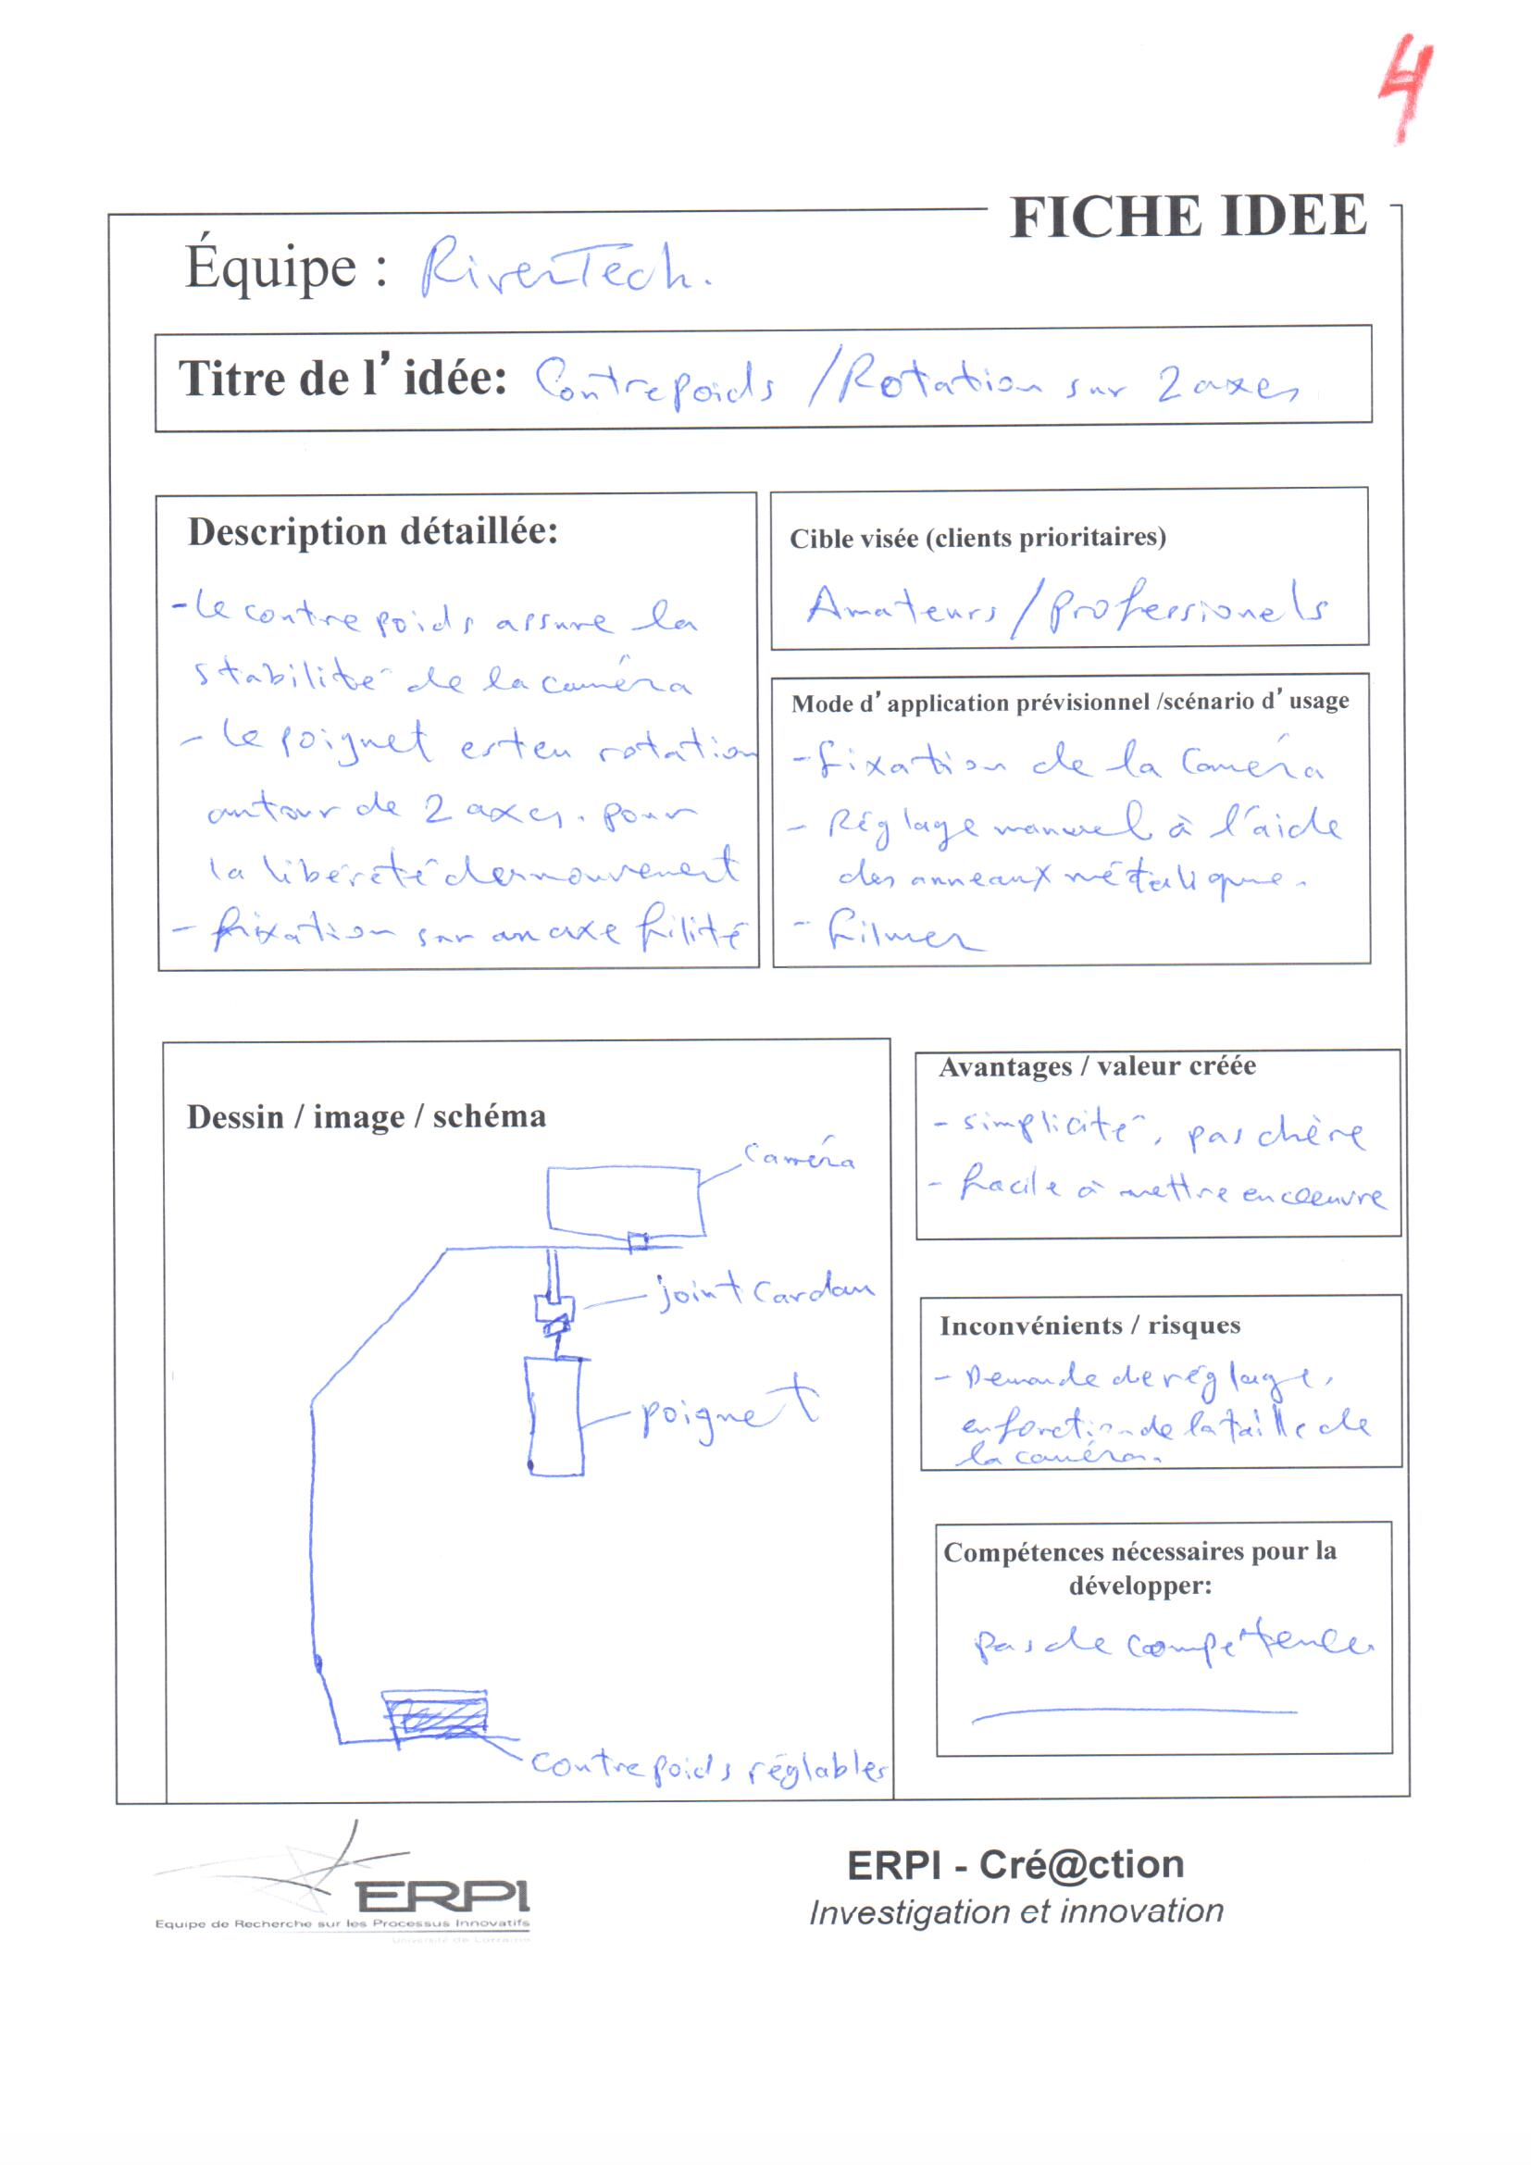
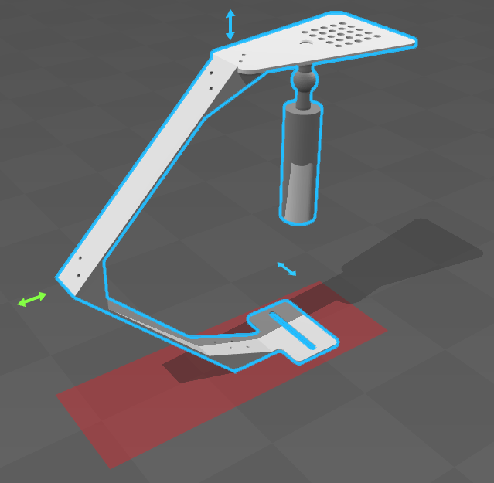
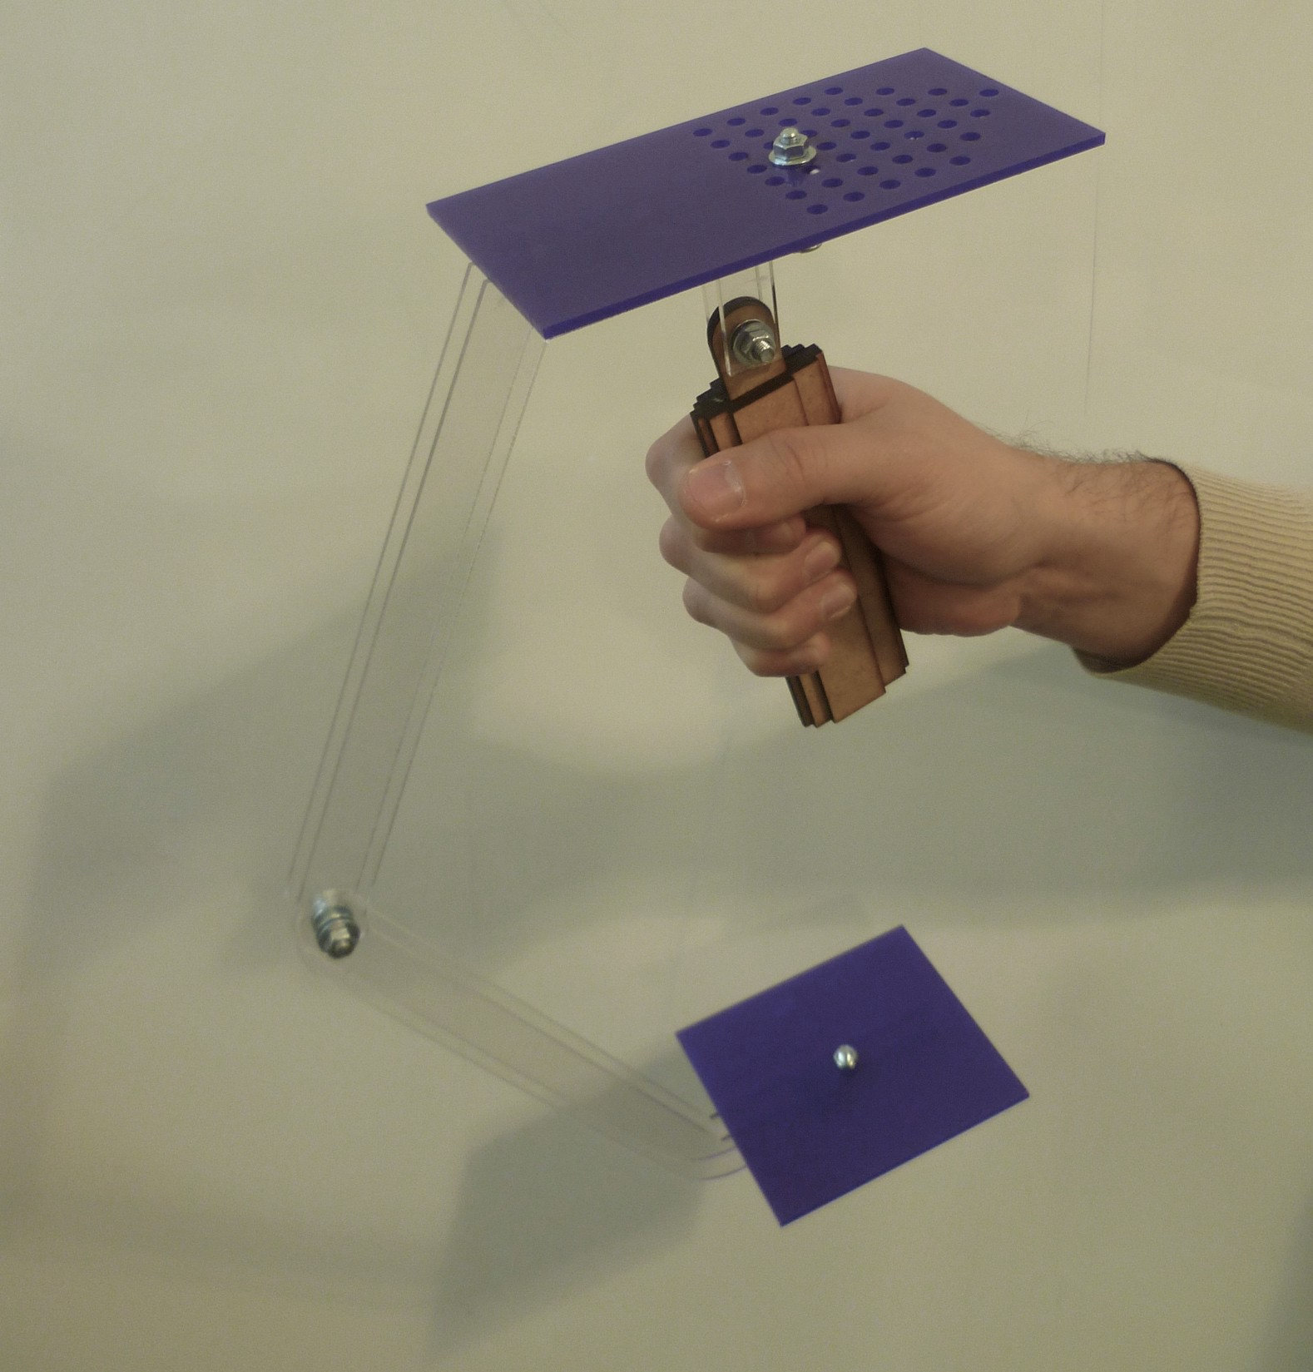
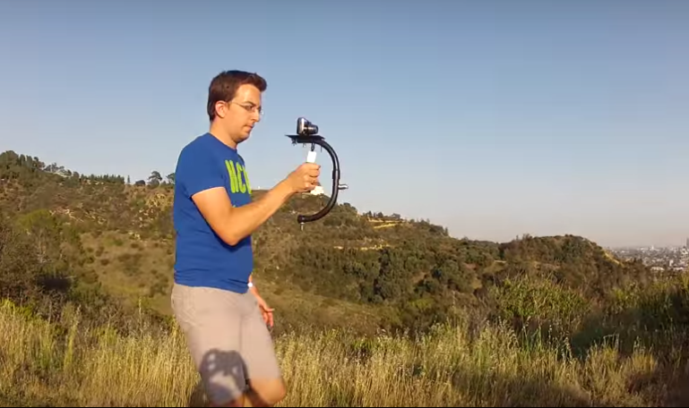
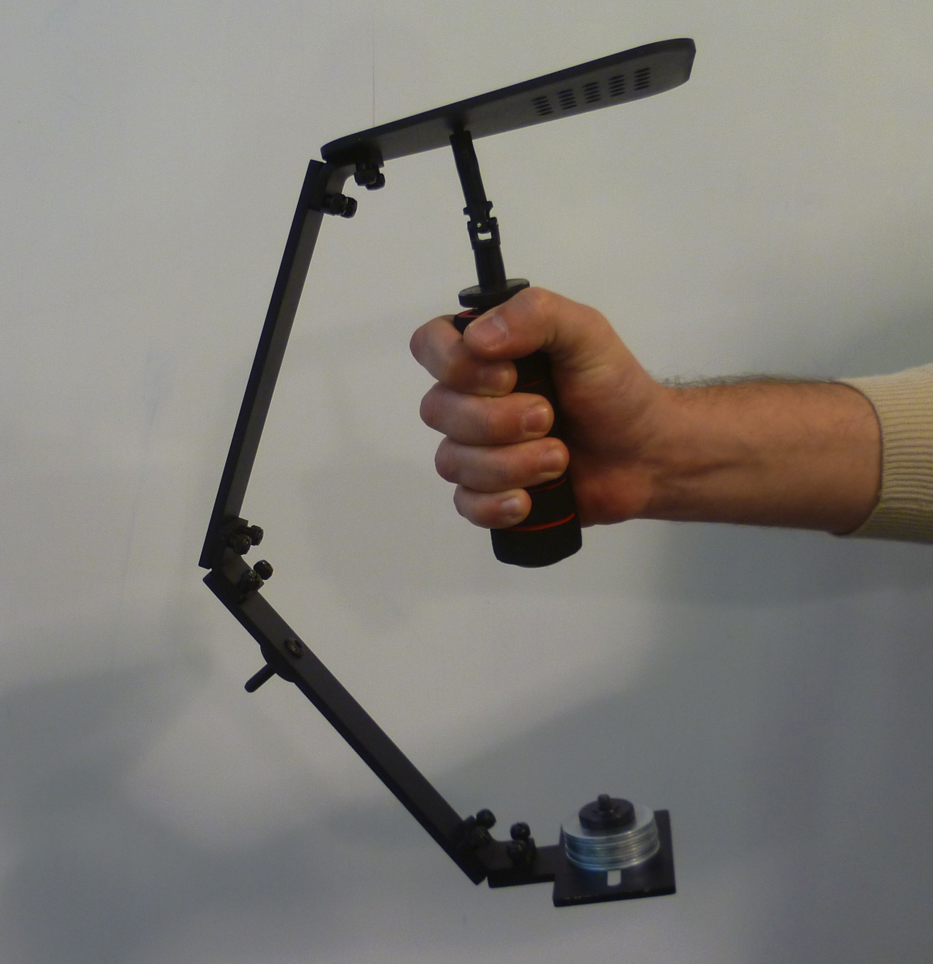
Conceptualisation du Fab Living Lab
Co-créer
Implication des usagers
Fab Living Lab
Abstraction
2D
Prototyper
Materialisation des idées
Matérialisation
Physique ou virtuelle
3D
Fab Living Lab
Evolution et évaluation au cours du temps
Fab Living Lab
Evaluer
4D

Slide 13
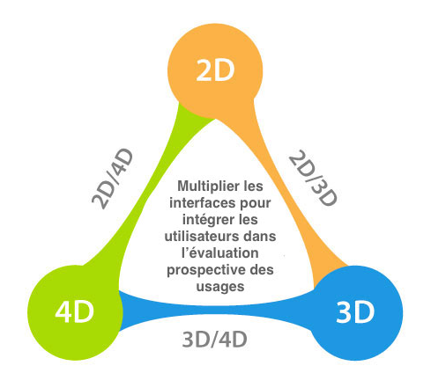
Multiplier les interfaces pour innover
Dupont, et al. 2015
Notes:
Dupont, L., Morel, L., & Lhoste, P. (2015) Le Lorraine Fab Living Lab : la 4ème dimension de l’innovation In Actes des Journées Hubert Curien, colloque Science & you, Nancy, France.

Slide 14
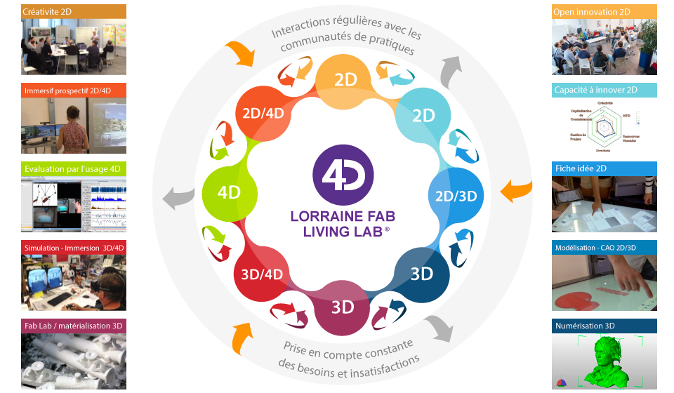
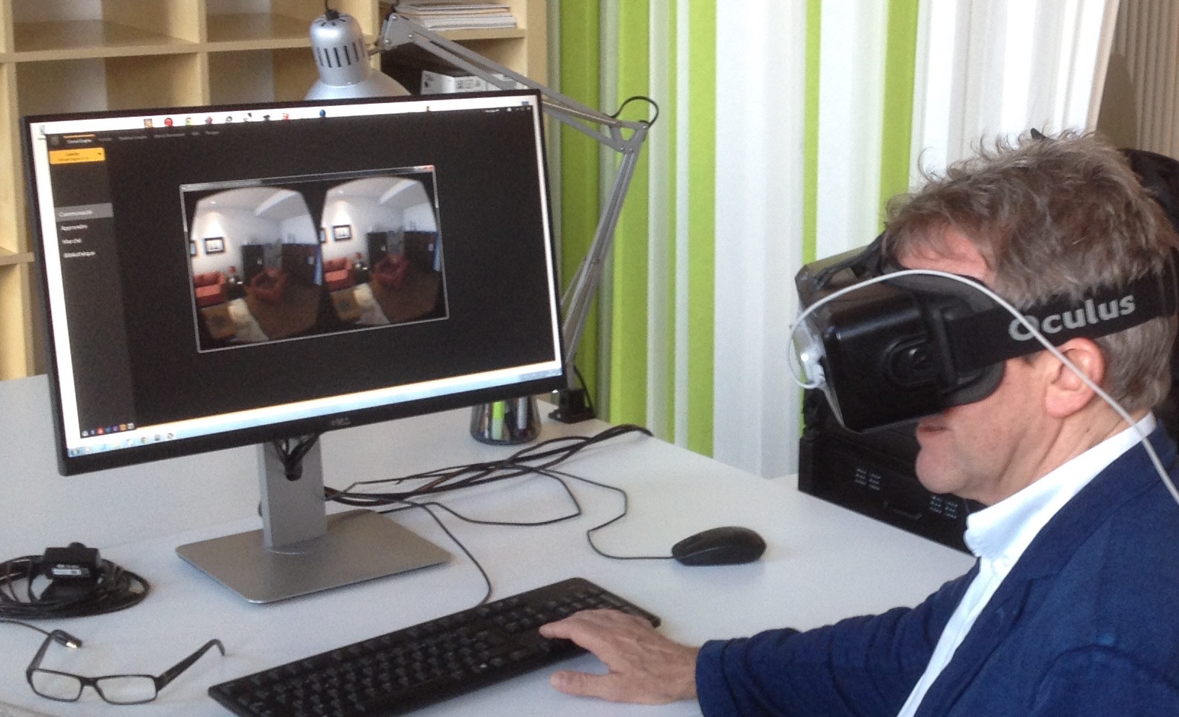
La 4ème dimension de l’innovation
Créativité 2D
Open Innovation 2D
Immersif 2D/4D
Capacité à innover 2D
Evaluation par l’usage 4D
Fiches idées 2D
VR & Simulation 3D/4D
Modélisation 2D/3D
Matérialisation 3D
Virtualisation 3D
Dupont, et al. 2015
Notes:
Dupont, L., Morel, L., & Lhoste, P. (2015) Le Lorraine Fab Living Lab : la 4ème dimension de l’innovation In Actes des Journées Hubert Curien, colloque Science & you, Nancy, France.
Analyse de la situation et définition des objets =>
Donné un numéro d’identification
Une catégorie qui va recensé les opérations que savent faire les objets
Objets humains = faire comme des fiches de postes : connaissance, métier et rôle
Relier les humains
Colonnes activités + objet techniques
Activité va être reliées au ressources
http://www.aip-primeca.net/aipl/Equipe.aspx
Faire modèle relationnel dans Acces
Scénario d’utilisation
Proposer des scenarios standard
Quels acteurs ?
Les objets techniques et humains et ce qu’il savent faire
Quels processus ?
Quelles informations traités ?
Flux durant les étapes et extraire des indicateurs pour garantir la qualité de l’innovation ?
----- Notes de la réunion (02/11/16 09:28) -----
Réunion Alaa FéFé
Un scénario doit être individualisé en fonction du client
comme si on crée un LF2L à chaque demande
Mettre des flux physiques
----- Notes de la réunion (14/06/17 16:39) -----
Synthèse :
une plate-forme techno
des méthodes
un travail sur les espaces physiques
des dispositifs juridiques adaptés au PPPP
------ note de la rencontre du 1/07/2019
Notion d'immatériel / intangible : Innovation / Energie / Molécule / espace
maturité des axes de recherche d'une équipe
qui est en charge de l'animation ? => médiation
Lien avec enseignement et entreprise
Double diplôme /
Un cabinet de curiosité => métaphore de la bibliothèque, un espace pour se saisir des objets
Concevoir une plate-forme techno de synthèse

Slide 15



Supports numériques
Créativité 2D
Plate-forme de stockage des idées
Open Innovation 2D
Logiciel d’analyse des besoins
Logiciel d’analyse sémantique de concepts innovant
Immersif 2D/4D
Capacité à innover 2D
Interface de captation des mouvements
Plate-forme d’évaluation de la capa à innover
Innovation-on-the-web
Evaluation par l’usage 4D
Logiciel d’évaluation des scénarios prospectifs
Fiches idées 2D
Protocole ERPI outillé de captation
Logiciel de priorisation des idées
VR & Simulation 3D/4D
Adaptation ERPI de logiciel dédié aux jeux 3D
Modélisation 2D/3D
Protocole ad hoc ERPI
Matérialisation 3D
Protocole numérique SPC d’évaluation des machines
Virtualisation 3D
Protocole ERPI outillé selon les échelles
Dupont, et al. 2015
Notes:
Plate-forme de stockage des idées
Logiciel d’analyse sémantique de concepts innovant
Logiciel d’analyse des besoins
Logiciel de priorisation des idées
Plate-forme d’évaluation de la capa à innover
Logiciel d’évaluation des scénarios prospectifs
Protocole numérique SPC d’évaluation des machines
<a href="http://fr.freepik.com/photos-vecteurs-libre/fond">Fond de vecteur conçu par D3images - Freepik.com</a>
Conçu par D3images - Freepik.com

Slide 16
Le SI du LF2L
Créativité 2D
Activité : génération d’idées
Plusieurs Tâches dont plusieurs OIC
- OIC Final : la fiche idée
Acteur fonctionnel (opérateur) : expert créat (animateur) + stakeholders)
Ressources : paperboards, post-it vierge, 4!h Inno Makers, etc.
Service rendu (lien avec l’environnement):
Open Innovation 2D
Activité :
L’OIC (2D): projet de partenariat / collaboration
Acteur fonctionnel :
Capacité à innover 2D
Comment valider le passage d’une phase à l’autre
Activité :
Le produit : auto diag / rapport
Acteur fonctionnel : Innovation way
Immersif 2D/4D
Activité : Immersif 2D/4D
Le produit : diagnostic partagé
Acteur fonctionnel :
Fiches idées 2D
Piloter
Produire
Activité :
Le produit : Fiche Idée Numérique
Acteur fonctionnel :
Evaluation par l’usage 4D
Activité : métrologie des usages
Le produit : mesures des usages
Acteur fonctionnel :
SI
(jumeau informationnel)
Modélisation 2D/3D
VR & Simulation 3D/4D
Activité : CAO
Le produit : représentation virtuelle
Acteur fonctionnel :
Activité :
Le produit : expérience immersive
Acteur fonctionnel :
Numérisation 3D
Activité :
Le produit :
Acteur fonctionnel :
Matérialisation 3D
Activité :
Le produit : OIC
Acteur fonctionnel :
Activité ? : identification / constitution / mobilisation de panel
Notes:
Voir pour croiser avec le modèle de Ferney

Slide 17
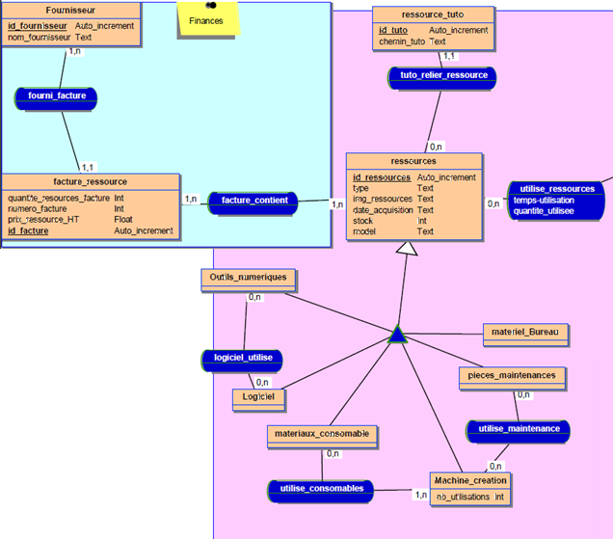
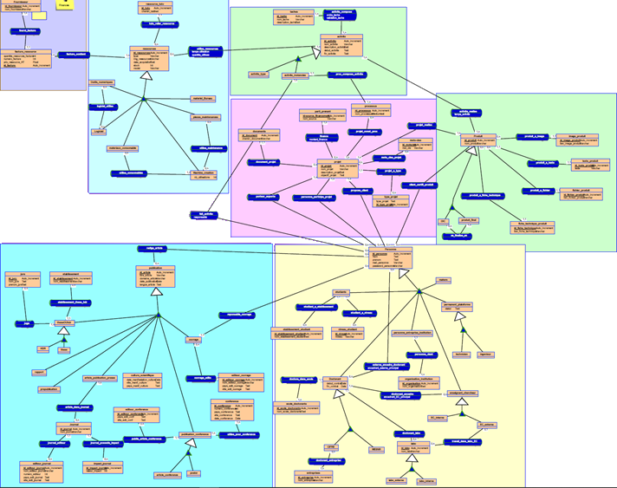
Base de donnée
Activités
Finance
Ressources
Produits
Projets
Publications
Personnes
Notes:
Question de la motivation à faire dans le cadre du crowd sourcing
Privilégier les plates-formes physiques au digital

Slide 18
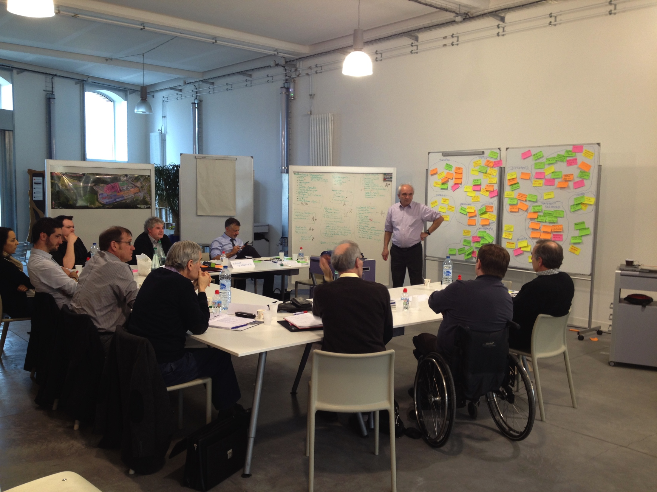
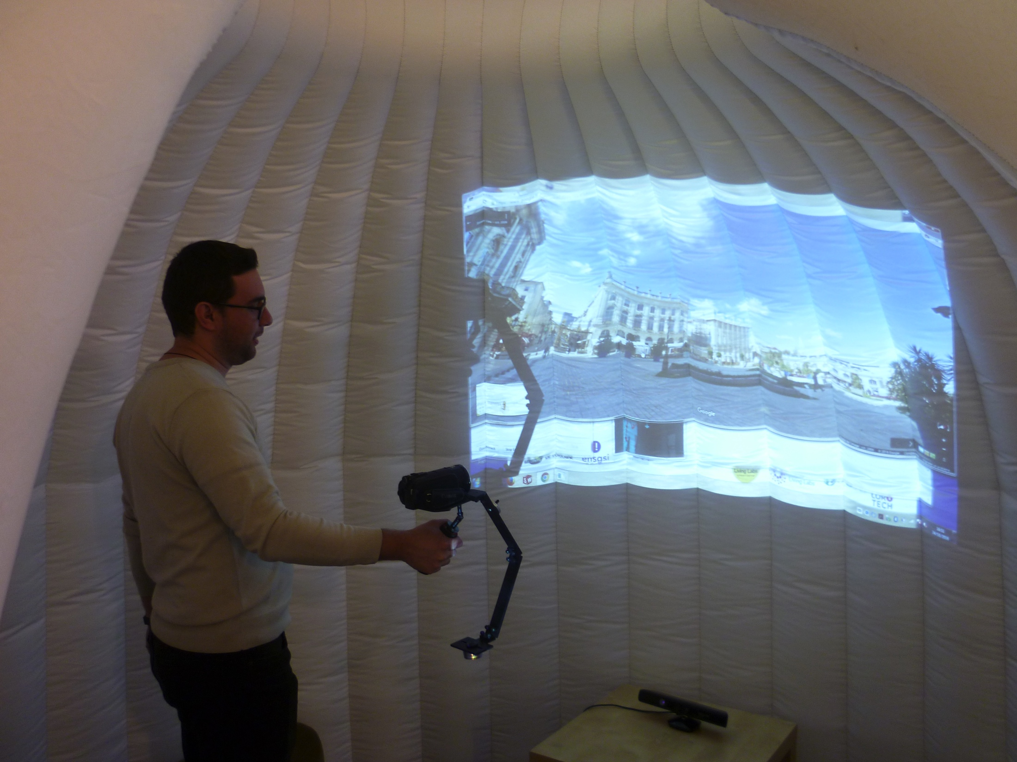
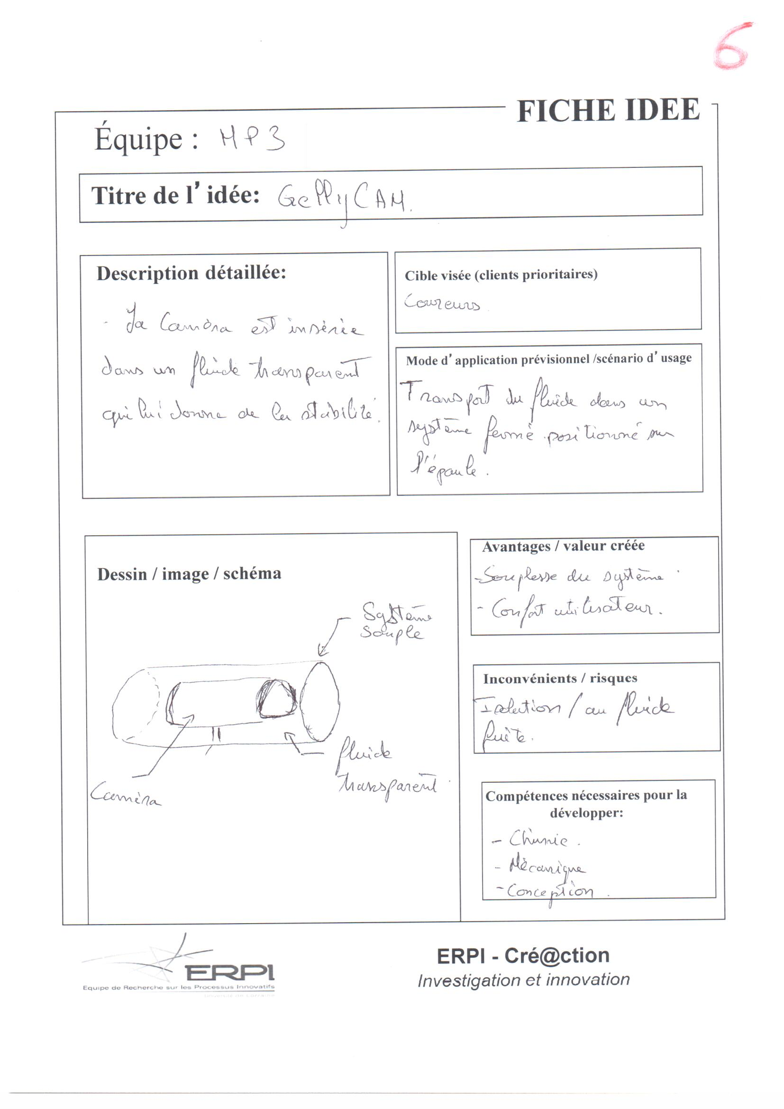
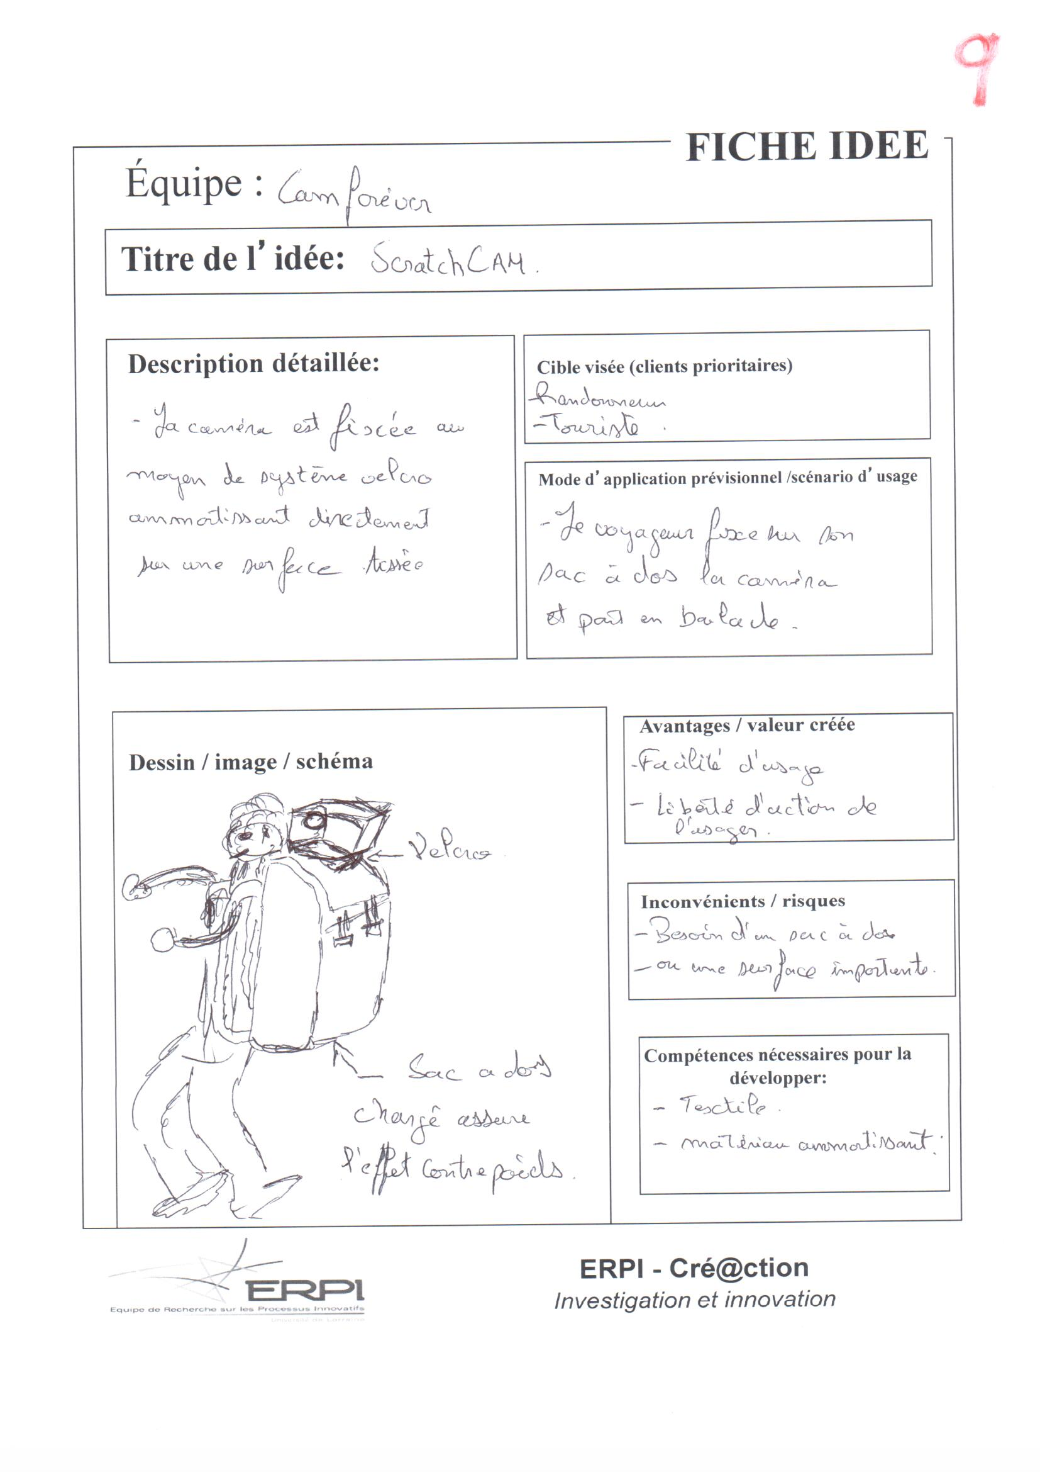
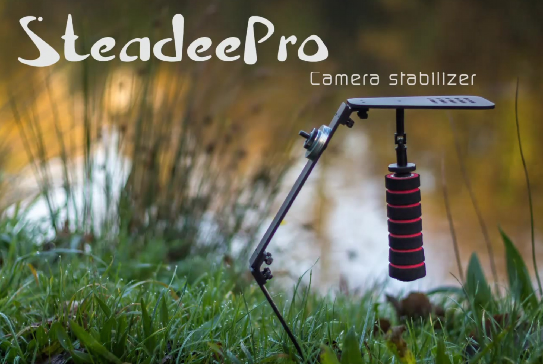
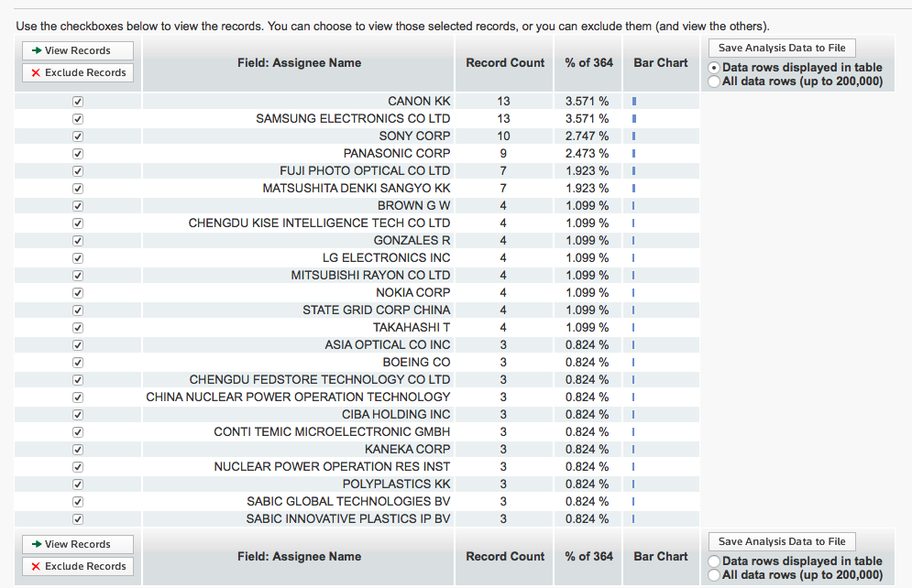
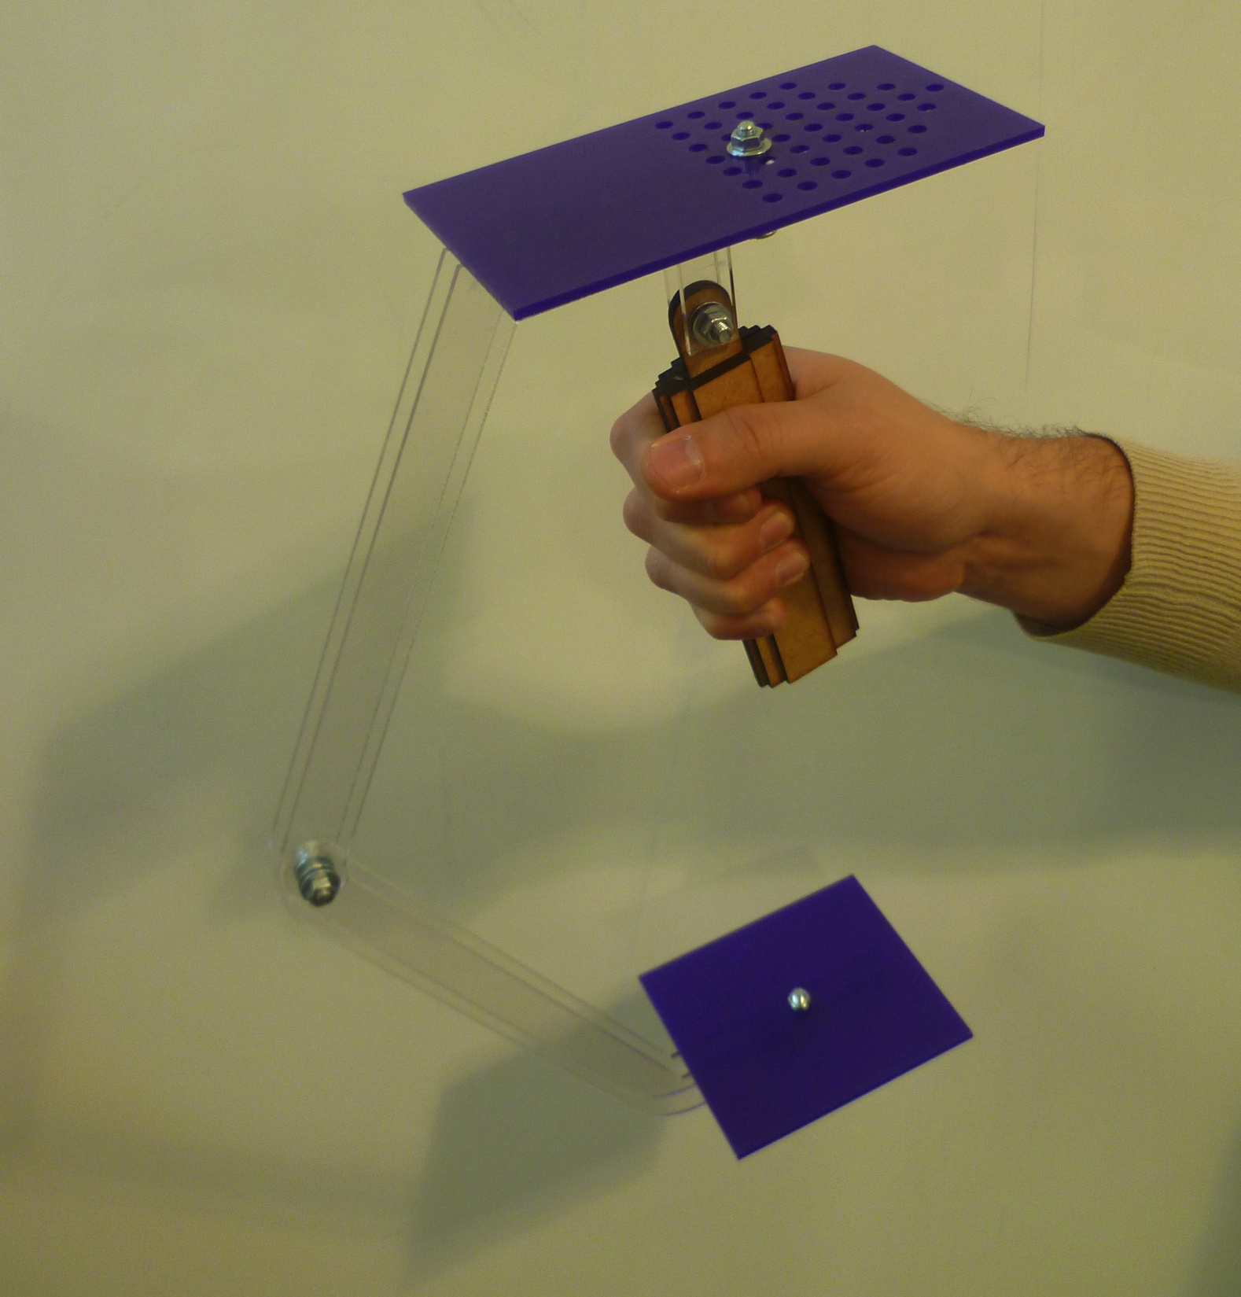
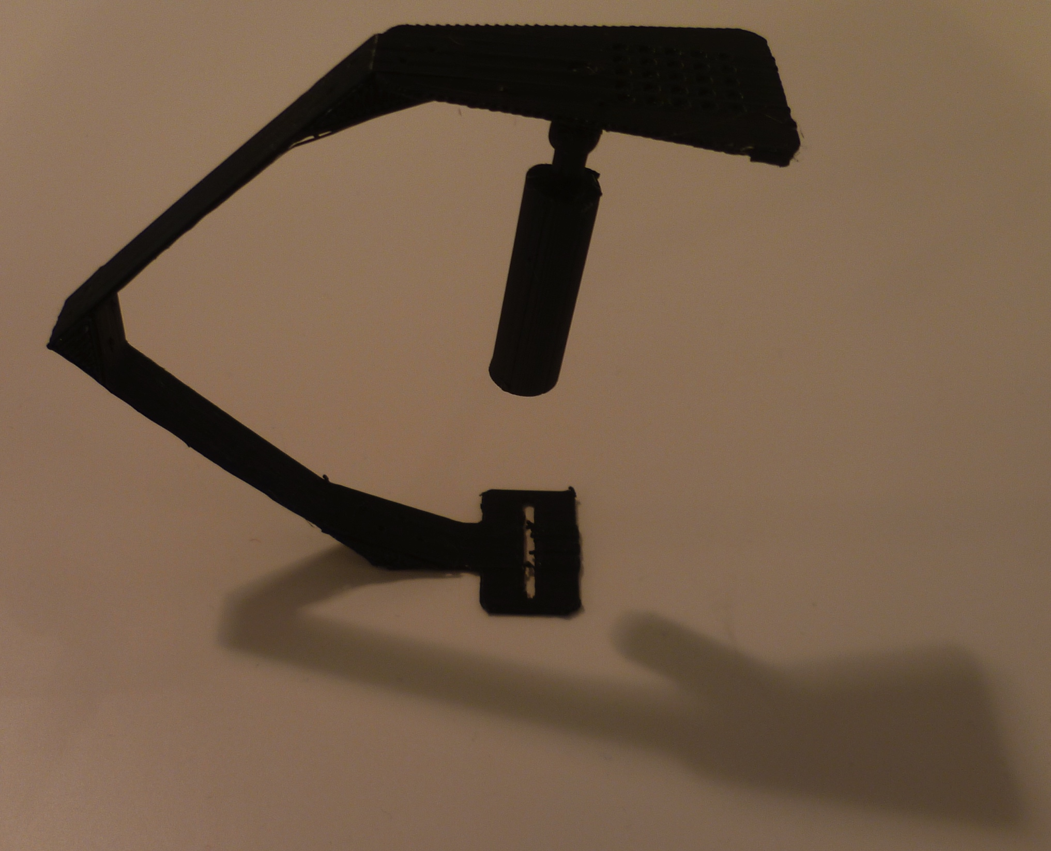
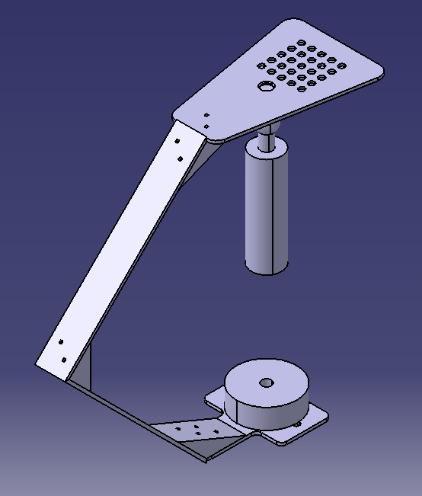
Cas pratique : MoveeGo
Créativité 2D
Pilote : équipe pédago ENSGSI / Mise en œuvre : ENSGSI + LF2L
Période : 2013-2014
Immersif 2D/4D
Fiches idées 2D
Capacité à innover 2D
VR & Simulation 3D/4D
Evaluation par l’usage 4D
Open Innovation 2D
Matérialisation 3D
Modélisation 2D/3D
Numérisation 3D
Dupont, et al. 2015
Notes:
http://www.moveego.com
1ère illustration au démarrage du LF2L

Slide 19

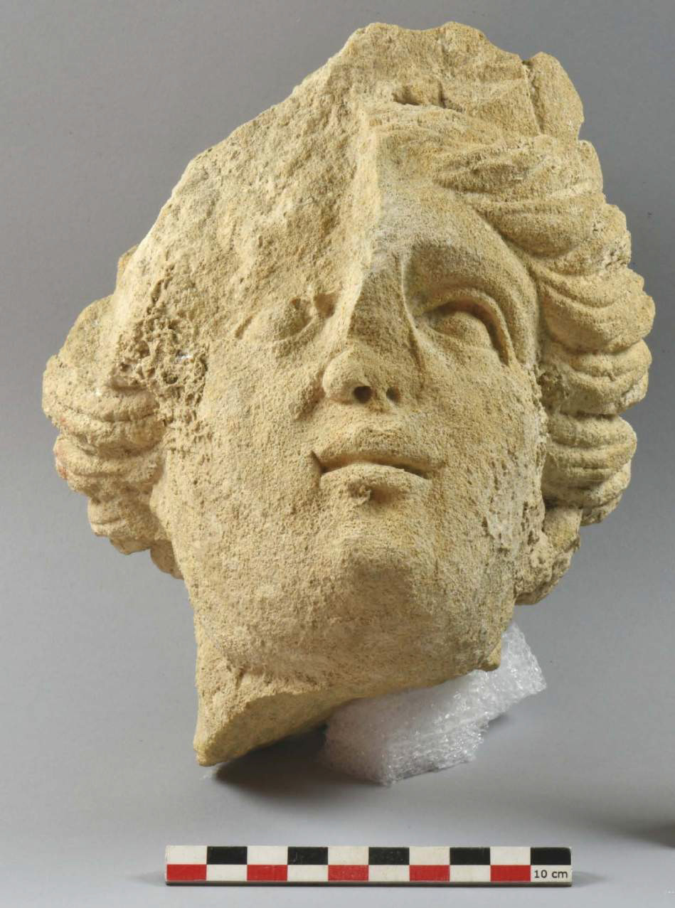
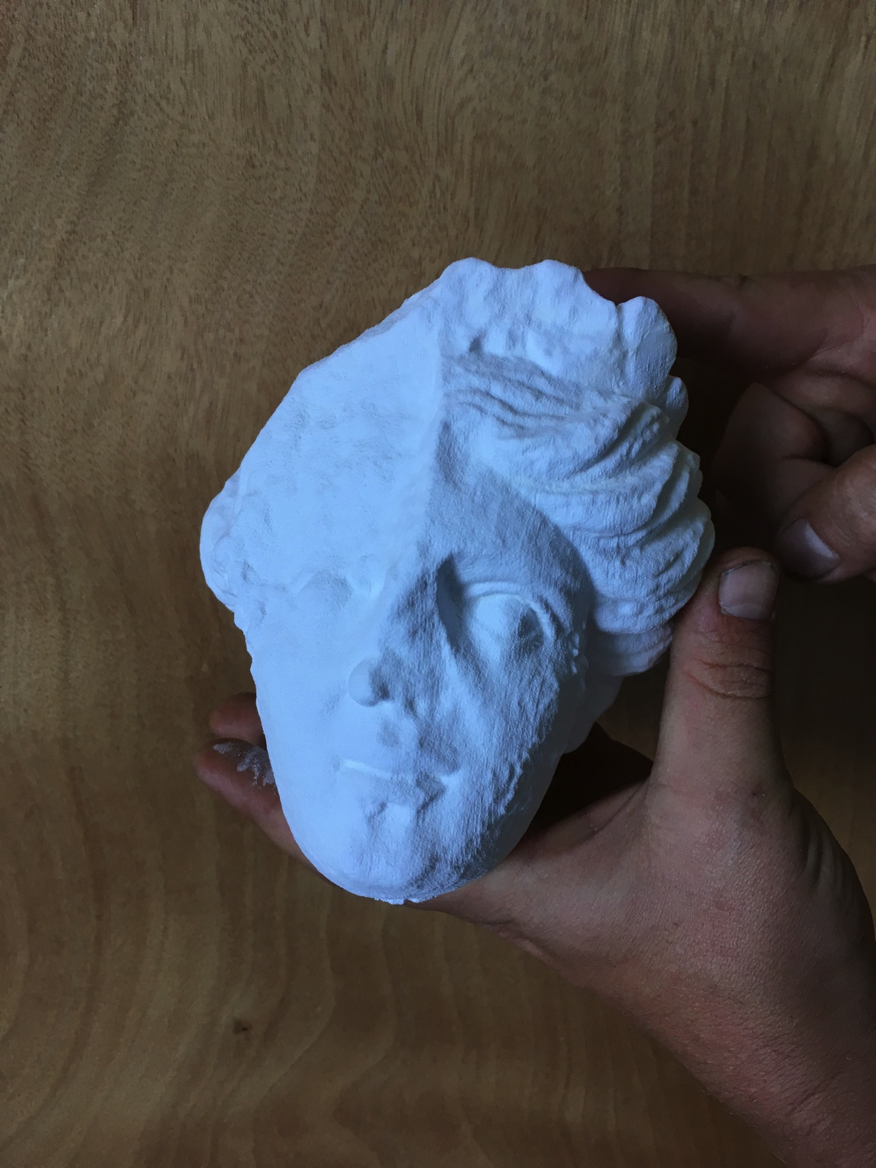
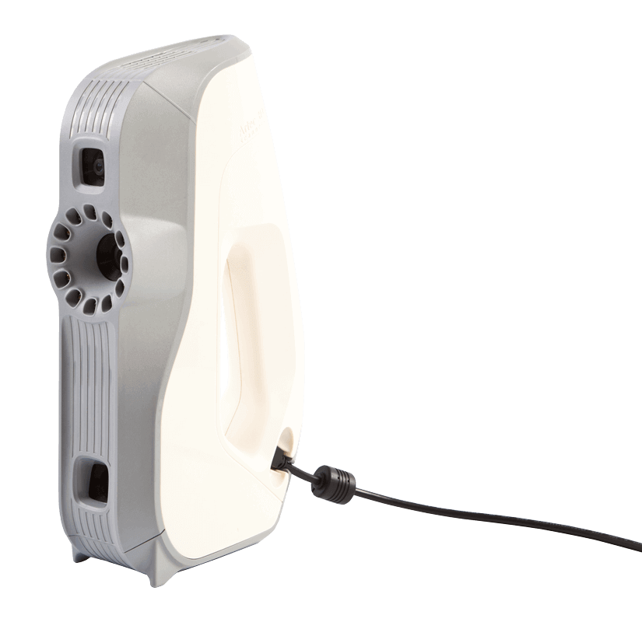



Projet Innovante Archéologie !
Pilotes : G. Arbelaez & L. Dupont / Mise en œuvre : LF2L
Période : 2015-2016
Open Innovation 2D
Evaluation par l’usage 4D
Matérialisation 3D
(photo Hervé Michel –SRA)
Virtualisation 3D
Modélisation 2D/3D
Notes:
A amorcé le projet suivant

Slide 20


Un voyage dans le temps
Liage de poudre
Du IIe Siècle
… Au XXIe Siècle

Slide 21








Vers la numérisation du métier d’archéologue des métaux
Pilotes : G. Arbelaez et M. Folzan (LAM) / Mise en œuvre : LF2L + CESI + LAM
Période : 2017-2018
Créativité 2D
Evaluation par l’usage 4D
Open Innovation 2D
Matérialisation 3D
Commune de Létricourt (54)
Modélisation 2D/3D
http://lf2l.fr/projects/museum/
Notes:
Ressources : 1 groupe CESI + techno + LAM
Rapports pédagogiques de projets étudiants: CESI
Article dans la presse

Slide 22




Slide 23



Numérique et Muséologie
Notes:
Ressources :
- 1 groupe CESI

Slide 24










Cas pratique : VélOstan Connecté
Open Innovation 2D
Pilote : L. Dupont / Mise en œuvre : LF2L + IUVTT + M2 Ingexys
Période : 2015-2017
Capacité à innover 2D
Evaluation par l’usage 4D
Matérialisation 3D
Modélisation 2D/3D
Notes:
Numérisation et mobiltié
Rapports pédagogiques de projets étudiants: IUVTT, GSI, TN
Rapports techniques remis à la MGN
Publication en cours

Slide 25












Linky by Makers
Open Innovation 2D
Pilote : L. Dupont / Mise en œuvre : LF2L + RFFL
Période : 2015-2017
Evaluation par l’usage 4D
Open Source hardware production available at: https://github.com/LF2L
Créativité 2D
Fiches idées 2D
Matérialisation 3D
Modélisation 2D/3D
Notes:
Laurent Dupont, Alex Gabriel, Mauricio Camargo, Claudine Guidat. Collaborative Innovation Projects Engaging open communities: a Case Study on Emerging Challenges. 23rd ICE/IEEE International Conference on Technology, Management and Innovation, Jun 2017, Madeira Island, Portugal. 〈10.1109/ICE.2017.8280002〉. 〈hal-01582548〉: https://hal.univ-lorraine.fr/hal-01582548v1
Dupont L., Mastelic J., Nyffeler N., Latrille S., Seulliet E.. Living lab as a support to trust for co-creation of value: application to the consumer energy market. Journal of Innovation Economics & Management, De Boeck Supérieur 2019, 28 (1), pp.53-78. 〈https://www.cairn.info/revue-journal-of-innovation-economics-2019-1-page-53.htm〉. 〈10.3917/jie.028.0053〉. 〈hal-02010217〉
Dupont L., Mastelic J., Nyffeler N., Latrille S., Seulliet E. Confiance et Technologie : Deux Dimensions de l’Innovation Ouverte et Agile appliquée à l’Énergie. Technologie et innovation, ISTE OpenScience, 2019, 4 (1), 〈10.21494/ISTE.OP.2019.0314〉. 〈hal-02047441〉
see also this page
+ 10 concepts de protype sur GitHub
+ Rapport exaustif à ENEDIS
+ un projet européen

Slide 26
Linky by Makers
Open Innovation 2D
Activité : génération d’idées
Tâches
Le produit :
- OIC
- Final : la fiche idée
Acteur fonctionnel (opérateur) :
Ressources :
Service rendu (lien avec l’environnement:
Créativité 2D
Activité : génération d’idées
Tâches
Le produit :
- OIC
- Final : la fiche idée
Acteur fonctionnel (opérateur) :
Ressources : 48h Inno Makers
Service rendu (lien avec l’environnement:
Capacité à innover 2D
Immersif 2D/4D
Fiches idées 2D
Evaluation par l’usage 4D
Modélisation 2D/3D
VR & Simulation 3D/4D
Numérisation 3D
Matérialisation 3D

Slide 27




Cas pratique : modèles d’entrainement dentaires
Pilote : G. Arbelaez / Mise en œuvre : LF2L + A Hily + M2 IDEAS
Période : 2018
Créativité 2D
Open Innovation 2D
Evaluation par l’usage 4D
Fiches idées 2D
Numérisation 3D
Matérialisation 3D

Slide 28










Cas pratique : 3D Soil Test
Pilote : Javier ARRIETA-ESCOBAR, Alaa HASSAN, Vincent BOLY / Mise en œuvre : LF2L+ERPI+LRGP+INRA +LSE+GEORESSOURCES
Période : 2019-2020
Evaluation par l’usage 4D
Capacité à innover 2D
Application field
Materials and construction
Soil science: Composition and structure
Matérialisation 3D
Modélisation 2D/3D

Slide 29

Notes:
Collaboration National avec LRGP, CESI.
Collaboration International sur l’aspect technique avec Michigan Tech et le prof. Joshua Pearce
- Collaboration International sur l’aspect Social avec Université de Freigburg et la prof. Sina Leipold

Slide 30

ICE: From physical mock-up to Immersive Collaborative Environments
Physical mock-ups in the process
Dupont et al. 2016
Increase interfaces involving users for prospective assessment of innovative usages
Collaborative process
Roles and limits of mock-ups to achieve Living lab for a Smarter City
UL - ERPI – LF2L - l.dupont@univ-lorraine.fr
Dupont et al. 2016
02/12/2019
Notes:
Example with a smart city project: citizens workshops

Slide 31





Improve with digital immersive environments?
Dupont et al. 2016
Immersive bubble
Multitouche table
Increase interfaces involving users for prospective assessment of innovative usages
Head-Mounted Display
UL - ERPI – LF2L - l.dupont@univ-lorraine.fr
01/04/2022

Slide 32
















ICE: From concept to UE project
(Dupont et al. 2016, 2017; Pallot et al, 2017; Dupont et al. 2018, Dupont et Arbelaez, 2019)
Créativité 2D
Pilote : L. Dupont / Mise en œuvre : LF2L + LVC
Open Innovation 2D
Période : 2016-2021
Immersif 2D/4D
Immersif 2D/4D
Evaluation par l’usage 4D
Modélisation 2D/3D
VR & Simulation 3D/4D
Matérialisation 3D
Notes:
Dupont, L., Pallot, M., Morel, L. (2016) Exploring the Appropriateness of Different Immersive Environments in the Context of an Innovation Process for Smart Cities. 22nd ICE/IEEE International Technology Management Conference, Trondhiem, Norway, 13-15 June.
Dupont, L., Pallot, M., Christmann, O., & Richir, S. (2018). A Universal Framework For Systemizing the Evaluation of Immersive And Collaborative Performance, 1–10. https://doi.org/10.1145/3234253.3234306
Pallot, M., Dupont, L., Christmann, O., Richir, S., Vincent, B., & Morel, L. (2017). ICE Breaking: Disentangling Factors Affecting the Performance of Immersive Co-creation Environments,. VRIC ’17 Proceedings of the Virtual Reality International Conference. https://doi.org/10.1145/3110292.3110316
Dupont, L., Pallot, M., Morel, L., Christmann, O., Boly, V., & Richir, S. (2017). Exploring Mixed-methods Instruments for Performance Evaluation of Immersive Collaborative Environments. The International Journal of Virtual Reality, 17(02), 1–29. Retrieved from http://www.ijvr.org/web/search/singleArticle/339
+ Projet INEDIT
+ Projet Interdisciplinarité ERPI / 2LPN : Inn-Cognitif en lien avec Thèse Anaëlle et LabCom

Slide 33




2019-2022: engagement sur 4 projets H2020
1)
https://www.smagrinet.eu/
2)
Call: H2020-LC-SC3-2018-2019-2020
(BUILDING A LOW-CARBON, CLIMATE RESILIENT FUTURE: SECURE, CLEAN AND EFFICIENT ENERGY)
Call: H2020-NMBP-TR-IND-2018-2020
(TRANSFORMING EUROPEAN INDUSTRY)
Grant Agreement No. 837626
Grant Agreement No. 869952
Notes:
This project has received funding from the European Union’s Horizon 2020 research and innovation programme under Grant Agreement No. 869952

Slide 34

Inn-Cognitif – Projet Lauréat Interdisciplinarité 2019
Innovation, Cognition, Immersion : Apports de la prise en compte de la dimension cognitive dans les expériences d’usage en situation virtuelle ou réelle

Slide 35






BuddyiP: Vélo pour handicapé
Pilote : A. Hassan / Mise en œuvre : LF2L + 2AI
Période : 2018
Créativité 2D
Design Thinking
Evaluation par l’usage (Journey Mapping)
Fiches idées 2D
Matérialisation 3D
Modélisation 2D/3D
Notes:
Exemples des projets réalisés par l’approche Design Thinking :
Cours 2AI
Projets 2AI: projet 2018 avec Red-E (startup fabricante des scooters électriques) sur une remorque pour livraison des fast-food dans la ville
Atelier Citéo : la déchèterie urbaine de demain

Slide 36


Concours Mini maousse
Pilote : A. Hassan, E. Bonjour/ Mise en œuvre : LF2L + Master IDEAS + ENSAD Nancy + Villes de Dieuz, Marthemont, Petonncourt, Voivres
Période : 2018
Empathie et Créativité 2D
Design Thinking
Fiches idées 2D
Modélisation 2D/3D
Notes:
Exemples des projets réalisés par l’approche Design Thinking:
- Concours Minimaousse 7 (porté par la Cité de l’Architecture & du Patrimoine) : objectif : Concevoir une e-box nomade à l’ère du Cloud pour lutter contre la fracture numérique dans les zones « blanches »

Slide 37
L’usine Nouvelle
18 oct. 2018
Reconnaissance des approches Fab Living Lab de l’Université de Lorraine
S’inscrivant dans un réseau régional

Slide 38
Références scientifiques
2019
Shervin Kadkhoda-Ahmadi, Alaa Hassan, Elnaz Asadollahi-Yazdi Process and resource selection methodology in design for additive manufacturing International Journal of Advanced Manufacturing Technology, Springer Verlag, 2019, ⟨10.1007/s00170-019-03991-w⟩
Mihăiţă A. S., Dupont L., Chery O., Camargo M., and C. Cai, “Evaluating air quality by combining stationary, smart mobile pollution monitoring and data-driven modelling,” J. Clean. Prod., vol. 221, pp. 398–418, Jun. 2019. https://doi.org/10.1016/j.jclepro.2019.02.179
Dupont L., Hubert J., Guidat C., Camargo M.. Understanding user representations, a new development path for supporting Smart City policy: Evaluation of the electric car use in Lorraine Region. Technological Forecasting and Social Change, Elsevier, In press, 〈10.1016/j.techfore.2018.10.027〉. 〈hal-01919436〉
Dupont L., Mastelic J., Nyffeler N., Latrille S., Seulliet E.. Living lab as a support to trust for co-creation of value: application to the consumer energy market. Journal of Innovation Economics & Management, De Boeck Supérieur 2019, 28 (1), pp.53-78. 〈https://www.cairn.info/revue-journal-of-innovation-economics-2019-1-page-53.htm〉. 〈10.3917/jie.028.0053〉. 〈hal-02010217〉
Osorio F., Dupont L., Camargo M., Palominos P., Peña J.I., et al.. Design and management of innovation laboratories: Toward a performance assessment tool. Creativity and Innovation Management, Wiley, 2019, 28 (1), pp.82-100. 〈https://onlinelibrary.wiley.com/doi/full/10.1111/caim.12301〉. 〈10.1111/caim.12301〉. 〈hal-01987047〉
Dupont L., Mastelic J., Nyffeler N., Latrille S., Seulliet E. Confiance et Technologie : Deux Dimensions de l’Innovation Ouverte et Agile appliquée à l’Énergie. Technologie et innovation, ISTE OpenScience, 2019, 4 (1), 〈10.21494/ISTE.OP.2019.0314〉. 〈hal-02047441〉

Slide 39
Références scientifiques
2018
Adriana Simona Mihăiţă, Laurent Dupont, Mauricio Camargo Multi-objective traffic signal optimization using 3D mesoscopic simulation and evolutionary algorithms Simulation Modelling Practice and Theory, Elsevier, 2018, 86, pp.120 - 138. 〈10.1016/j.simpat.2018.05.005〉
Arbelaez-Garces G., Joseph D., Camargo M., Tran N., Morel L. Contribution to the objective assessment of technical skills for surgery students: an accelerometer-based approach, International Journal of Industrial Ergonomics. (IF=1,415)
Adriana Simona Mihăiţă, Mirian Benavides Ortiz, Mauricio Camargo, Chen Cai Predicting Air Quality by Integrating a Mesoscopic Traffic Simulation Model and Simplified Air Pollutant Estimation Models International Journal of Intelligent Transportation Systems Research, Springer Verlag, In press, 〈10.1007/s13177-018-0160-z〉
Julien Bouyer, François E. Leconte, Rémy Claverie, Adrien Ferry, Rémi Pierrat, Géraldine Bur, Dominique Hebrard, Pierre Lainé, Benjamin Piccinnini, Philippe Jary, Laëtitia Boithias, Laurent Dupont, Olivier Chery Assisting Urban Planning Practitioners Facing UHI and Related Vulnerability Issues with a Co-Designed Tool : DIACLIMAP Project 10th International Conference on Urban Climate/14th Symposium on the Urban Environment, Aug 2018, New York, United States
Santander Pavlo, Cruz Fabio, Boudaoud Hakim, Camargo Mauricio 3D-Printing Based Distributed Plastic Recycling: A Conceptual Model for Closed-Loop Supply Chain Design 2018 IEEE International Conference on Engineering, Technology and Innovation (ICE/ITMC), Jun 2018, Stuttgart, France. IEEE, 〈10.1109/ICE.2018.8436296
Laurent Dupont, Marc Pallot, Olivier Christmann, Simon Richir A Universal Framework For Systemizing the Evaluation of Immersive And Collaborative Performance ACM. VRIC '18: Virtual Reality International Conference - Laval Virtual, Apr 2018, Laval, France. VRIC '18: Virtual Reality International Conference - Laval Virtual, 2018, 〈10.1145/3234253.3234306〉

Slide 40
Références scientifiques
2018
Adriana Simona Mihăiţă, Laurent Dupont, Mauricio Camargo Multi-objective traffic signal optimization using 3D mesoscopic simulation and evolutionary algorithms Simulation Modelling Practice and Theory, Elsevier, 2018, 86, pp.120 - 138. 〈10.1016/j.simpat.2018.05.005〉
Arbelaez-Garces G., Joseph D., Camargo M., Tran N., Morel L. Contribution to the objective assessment of technical skills for surgery students: an accelerometer-based approach, International Journal of Industrial Ergonomics. (IF=1,415)
Adriana Simona Mihăiţă, Mirian Benavides Ortiz, Mauricio Camargo, Chen Cai Predicting Air Quality by Integrating a Mesoscopic Traffic Simulation Model and Simplified Air Pollutant Estimation Models International Journal of Intelligent Transportation Systems Research, Springer Verlag, In press, 〈10.1007/s13177-018-0160-z〉
Julien Bouyer, François E. Leconte, Rémy Claverie, Adrien Ferry, Rémi Pierrat, Géraldine Bur, Dominique Hebrard, Pierre Lainé, Benjamin Piccinnini, Philippe Jary, Laëtitia Boithias, Laurent Dupont, Olivier Chery Assisting Urban Planning Practitioners Facing UHI and Related Vulnerability Issues with a Co-Designed Tool : DIACLIMAP Project 10th International Conference on Urban Climate/14th Symposium on the Urban Environment, Aug 2018, New York, United States
Santander Pavlo, Cruz Fabio, Boudaoud Hakim, Camargo Mauricio 3D-Printing Based Distributed Plastic Recycling: A Conceptual Model for Closed-Loop Supply Chain Design 2018 IEEE International Conference on Engineering, Technology and Innovation (ICE/ITMC), Jun 2018, Stuttgart, France. IEEE, 〈10.1109/ICE.2018.8436296
Laurent Dupont, Marc Pallot, Olivier Christmann, Simon Richir A Universal Framework For Systemizing the Evaluation of Immersive And Collaborative Performance ACM. VRIC '18: Virtual Reality International Conference - Laval Virtual, Apr 2018, Laval, France. VRIC '18: Virtual Reality International Conference - Laval Virtual, 2018, 〈10.1145/3234253.3234306〉

Slide 41
Références scientifiques
2017
Cruz Sanchez F., Boudaoud H., Hoppe S., Camargo M., Polymer Recycling in an Open-Source Additive Manufacturing Context: Mechanical Issues. Additive Manufacturing. 17 (2017). pp. 87-105
Dupont, L., Gabriel, A., Camargo, M., Guidat, C. (2017) Collaborative Innovation Projects Engaging Open Communities: a Case Study on Emerging Challenges. 2017 International Conference on Engineering, Technology and Innovation (ICE/ITMC), Madeira Island, Portugal 27-29 June.
Tran, G., Camargo, M., Dupont, L., Mayer, F. (2017) A review of methods for modelling shared decisionmaking process in a smart city living lab. 2017 International Conference on Engineering, Technology and Innovation (ICE/ITMC), Madeira Island, Portugal 27-29 June.
Lacroix, J., Dupont, L., Guidat, C. Hamez, G. (2017) “Smarterized” urban project process with Living Lab approach: exploration through a case study. 2017 International Conference on Engineering, Technology and Innovation (ICE/ITMC), Madeira Island, Portugal 27-29 June.
Pallot, M., Dupont, L., Christmann, O., Richir, S., Boly V., Morel, L. (2017) ICE Breaking: Disentangling Factors Affecting the Performance of Immersive Co-creation Environments, Laval Virtual VRIC ’17, March 22 – 26, 2017, Laval, France.
Hubert Julien. Sujet de thèse : Intégration du point de vue de l’usager et du citoyen dans un processus d’innovation. Application au déploiement d’un dispositif d’électro- mobilité dans le sillon lorrain. Directeur de la thèse : Claudine Guidat. Thèse CIFRE ENEDIS (ex. ERDF). Thèse soutenue le 20 juin 2017

Slide 42
Références scientifiques
2016
Morel L., Leroux S. Fab Labs: Innovative user, John Wiley & Sons, 30 juin 2016 – 146 pages.
Morel L., Leroux S. Fab Labs : L’usager Innovateur, Série Smart innovation coordonnée par Dimitri Uzunidis. ISTE Editions. Collection Innovation, entrepreneuriat et gestion 126 pages – ISBN : 978-1-78405-128-0 (papier) ISBN : 978-1-78405-128-9 (E-Book).
Hubert, H. Dupont, L., Guidat, C. (2016) Use as essential factor for Technology Adoption: Case study of electric vehicle’s uses in French regional Ecosystem. 22nd ICE/IEEE International Technology Management Conference, Trondhiem, Norway, 13-15 June.
Parra Morantes, P., Arbelaez-Garces, G., Camargo, M. Dupont, L., Peñarete, S. Understanding Museum visitors’ experience through an Eye-tracking study and a Living Lab approach. 22nd ICE/IEEE International Technology Management Conference Trondheim, Norway, 13-15 June. 2016
Arbelaez-Garces G., Bonjour E, Rakotondranaivo A. New product acceptability evaluation and improvement model with knowledge reuse. 8th IFAC Conference on Manufacturing Modeling, Management & Control. Troyes – France, 28-30 June. 2016
Dupont, L., Pallot, M., Morel, L. (2016) Exploring the Appropriateness of Different Immersive Environments in the Context of an Innovation Process for Smart Cities. 22nd ICE/IEEE International Technology Management Conference, Trondhiem, Norway, 13-15 June.

Slide 43
Références scientifiques
2015
Dupont, L., Morel, L., Guidat, C. Innovative Public-Private Partnership to Support Smart City: the Case of “Chaire REVES”. Journal of Strategy and Managment, Vol. 8 Iss. 3, pp.245-265 (2015).
Dupont L., Guidat C., Morel L., Skiba N., The Role of Mock-ups in the Anticipation of the User Experience within a Living Lab: an Empirical Study. 2015 International Conference on Engineering, Technology and Innovation (ICE), Belfast, Northern Irland, 22-24 june 2015 Draft
Osorio Bustamante F., Peña Reyes J.I., Camargo M., Dupont L. Spaces to foster and sustain innovation: Towards a conceptual framework. 2015 International Conference on Engineering, Technology and Innovation (ICE), Belfast, Northern Irland, 22-24 june 2015
Morel, L., Dupont, L., Lhoste, P., When innovation supported by fab labs becomes a tool for territorial economic development: example of the first mobile fab lab in France. Conference Proceedings of the 24th International Conference on Management of Technology. Cape Town, South Africa, June 8-10, 2015, pp. 772-786.
Dupont L.,Morel, L.,Lhoste, P., Le Lorraine Fab Living Lab : la 4ème dimension de l’innovation. In Actes des sessions du colloque Science & You, France, Nancy, June 3-5th, 2015, pp. 230-235.
Dupont L. Morel L. Hubert J. Guidat C. Study case: Living Lab Mode for urban project design. Emergence of an ad hoc methodology through collaborative innovation. in IEEE International Technology Management Conference & 20th ICE Conference, Bergamo : Italy (2014) – link – Draft

Slide 44
Références scientifiques
2009-2014
Skiba N. Sujet de la thèse : Processus d’innovation centré sur l’utilisateur : identification des besoins et interprétation de données issues de l’intégration de l’utilisateur dans le processus de co-conception. Directeurs de la thèse : Laure Morel et Claudine Guidat. Thèse soutenue le 3 avril 2014.
Skiba, N. ; Morel, L.; Guidat, C.; Camargo, M. How to emphasize the ‘living’ part of Living Lab projects? In IEEE International Technology Management Conference & 19th ICE Conference, The Hague : The Netherlands (2013)
Camargo M., Bary R., Skiba N., Boly V., Smith R. Exploring the Implications and Impact of Smartphones on Self-Directed Learning Under a Living Lab Approach. International Journal of Product Development (2012) Vol.17, Nos 1/2. pp.119-138.
Skiba N., Dupont L., Morel L., Guidat C. A space for innovation process acceleration, supporting collaborative citizens workshops. In 18th International ICE Conference on Engineering, Technology and Innovation (ICE), Munich : Allemagne (2012)
Dupont, L, Gholipour V., Morel L., Bignon J-C., Guidat C. 2012 From urban concept to urban engineering: The contribution of distributed collaborative design to the management of urban projects, Journal of Urban Design, 17:2, 255-277
Guidat C, Dupont L, Skiba N, Bretagne V, Mauricio C, Massouras G (2011) Lorraine Smart Cities Living Lab : Livre Blanc, Juillet 2011, 54 p. Le Livre Blanc document est le fruit d’une opération menée par l’Institut National Polytechnique de Lorraine en partenariat avec le CEI PROMOTECH, avec le soutien financier de l’Etat (DIRECCTE Lorraine) et de l’Europe (FEDER Lorraine).
Dupont L, Guidat C, Morel L, EMA space: a collaborative workspace as collaborative urban ecosystem generator? In “Collaborative Environments for Sustainable Innovation”, 16th International conference on Concurrent Enterprising (ICE), Lugano : Switzerland (2010).
Dupont L. (2009) Transfert du génie industriel vers l’ingénierie urbaine : vers une approche collaborative des projets urbains. Thèse présentée en vue de l’obtention du Doctorat de l’Institut National Polytechnique de Lorraine en Génie des Systèmes Industriels, Nancy. http://tel.archives-ouvertes.fr/tel-00734950

Slide 45

Contacts – accès
Pr. Mauricio Camargo
Directeur ERPI
mauricio.cmargo@univ-lorraine.fr
Pr. Laure Morel
Directrice ENSGSI – Co-fondateur Lorraine Fab Living Lab®
laure.morel@univ-nancy.fr
Dr. Laurent Dupont
Co-fondateur et Responsable Scientifique Lorraine Fab Living Lab®
l.dupont@univ-lorraine.fr
+33 (0)6 79 01 07 78
Ateliers du Bras Vert
49 Boulevard d’Austrasie
54000 NANCY

